Slide 1

1-Three.js基础（一） ｜ 01.导学 ｜ 第 1/18 页

Slide 2

1-Three.js基础（一） ｜ 01.导学 ｜ 第 2/18 页

Slide 3
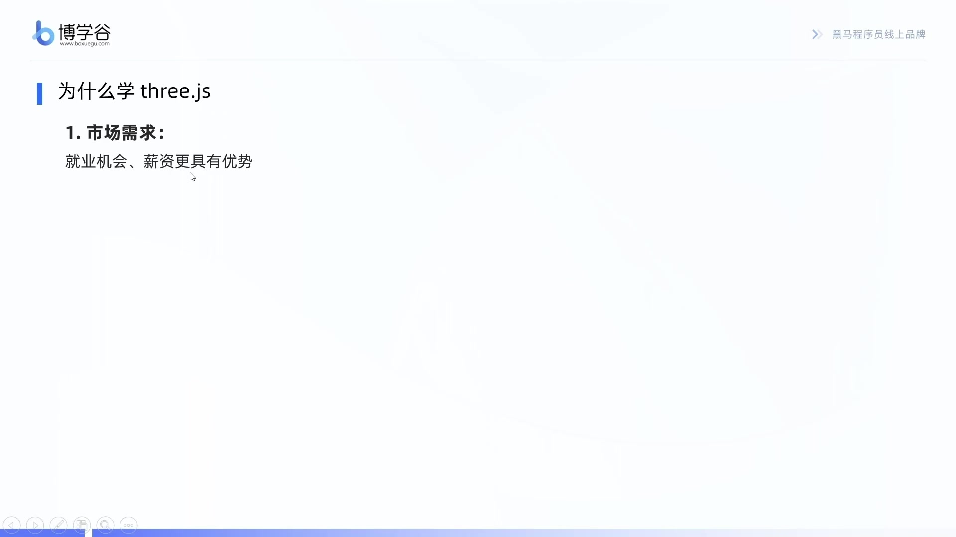
1-Three.js基础（一） ｜ 01.导学 ｜ 第 3/18 页

Slide 4

1-Three.js基础（一） ｜ 01.导学 ｜ 第 4/18 页

Slide 5
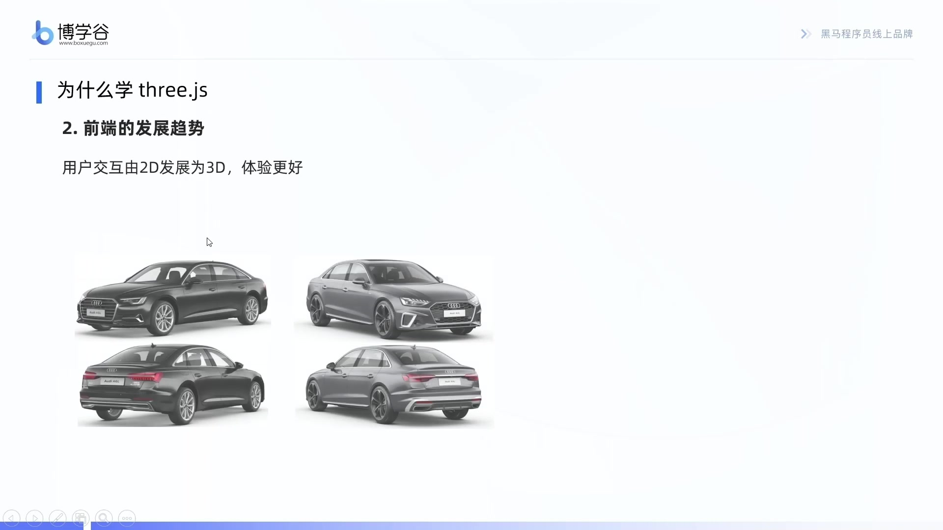
1-Three.js基础（一） ｜ 01.导学 ｜ 第 5/18 页

Slide 6
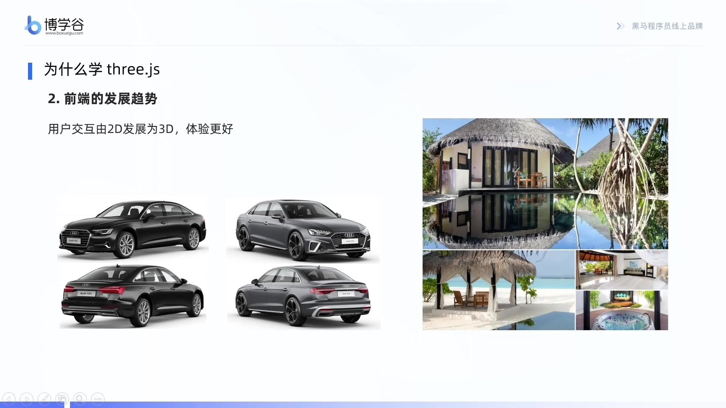
1-Three.js基础（一） ｜ 01.导学 ｜ 第 6/18 页

Slide 7

1-Three.js基础（一） ｜ 01.导学 ｜ 第 7/18 页

Slide 8
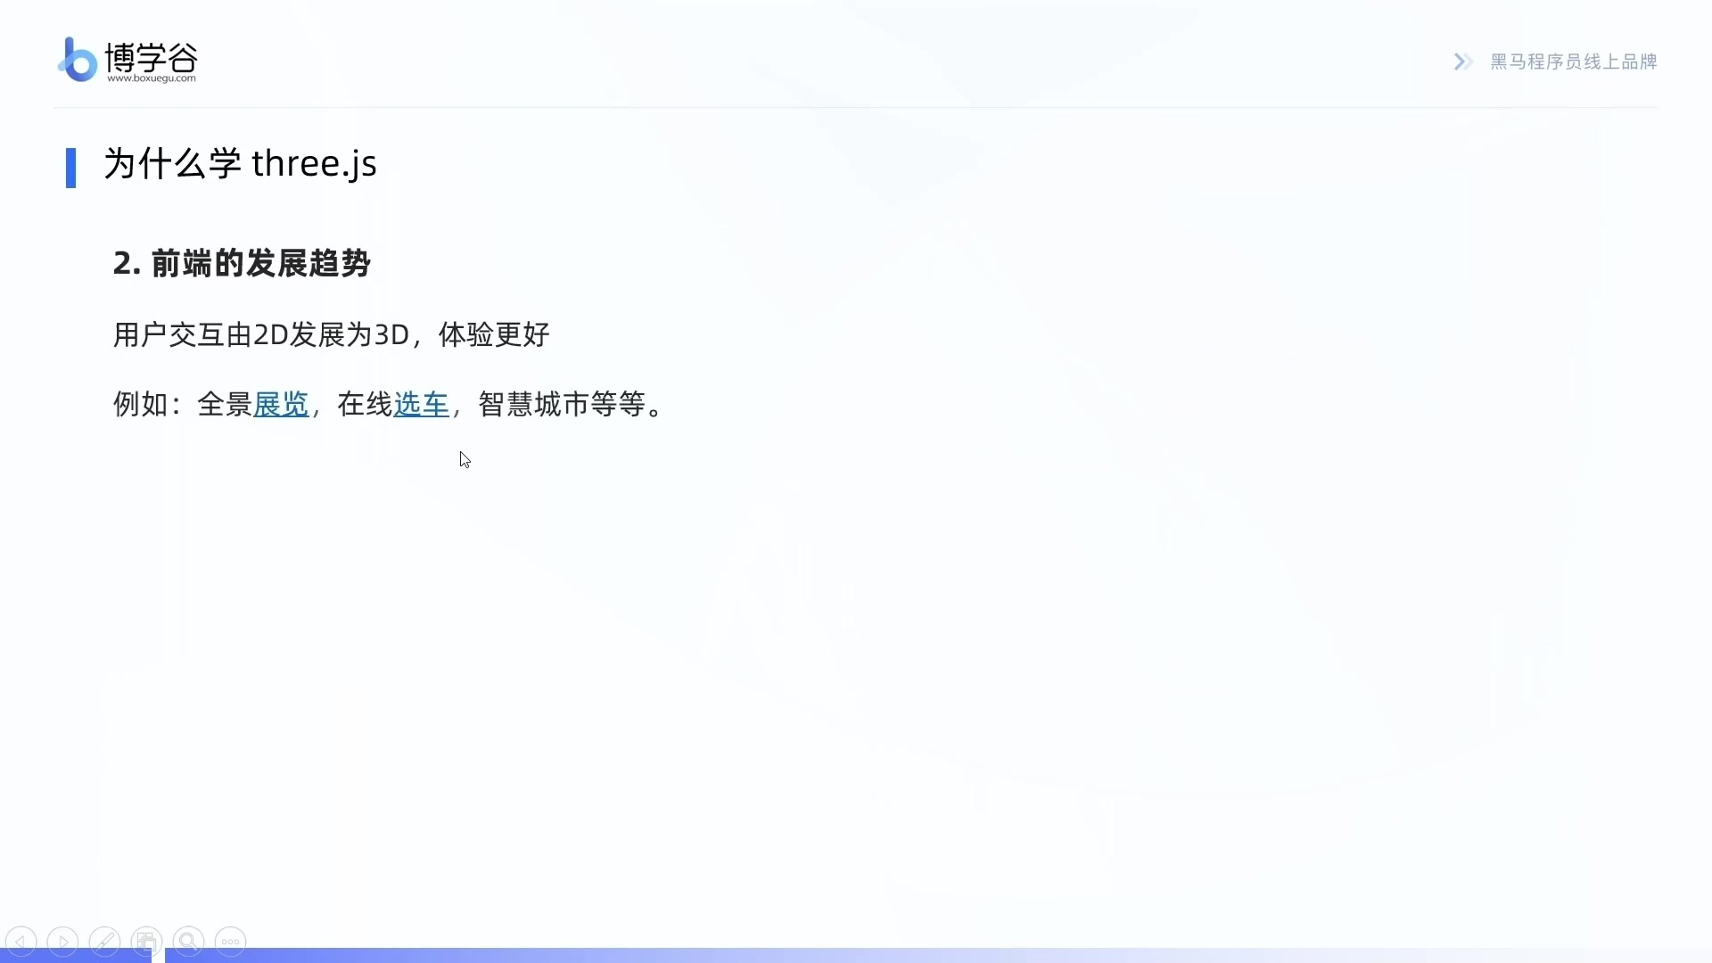
1-Three.js基础（一） ｜ 01.导学 ｜ 第 8/18 页

Slide 9
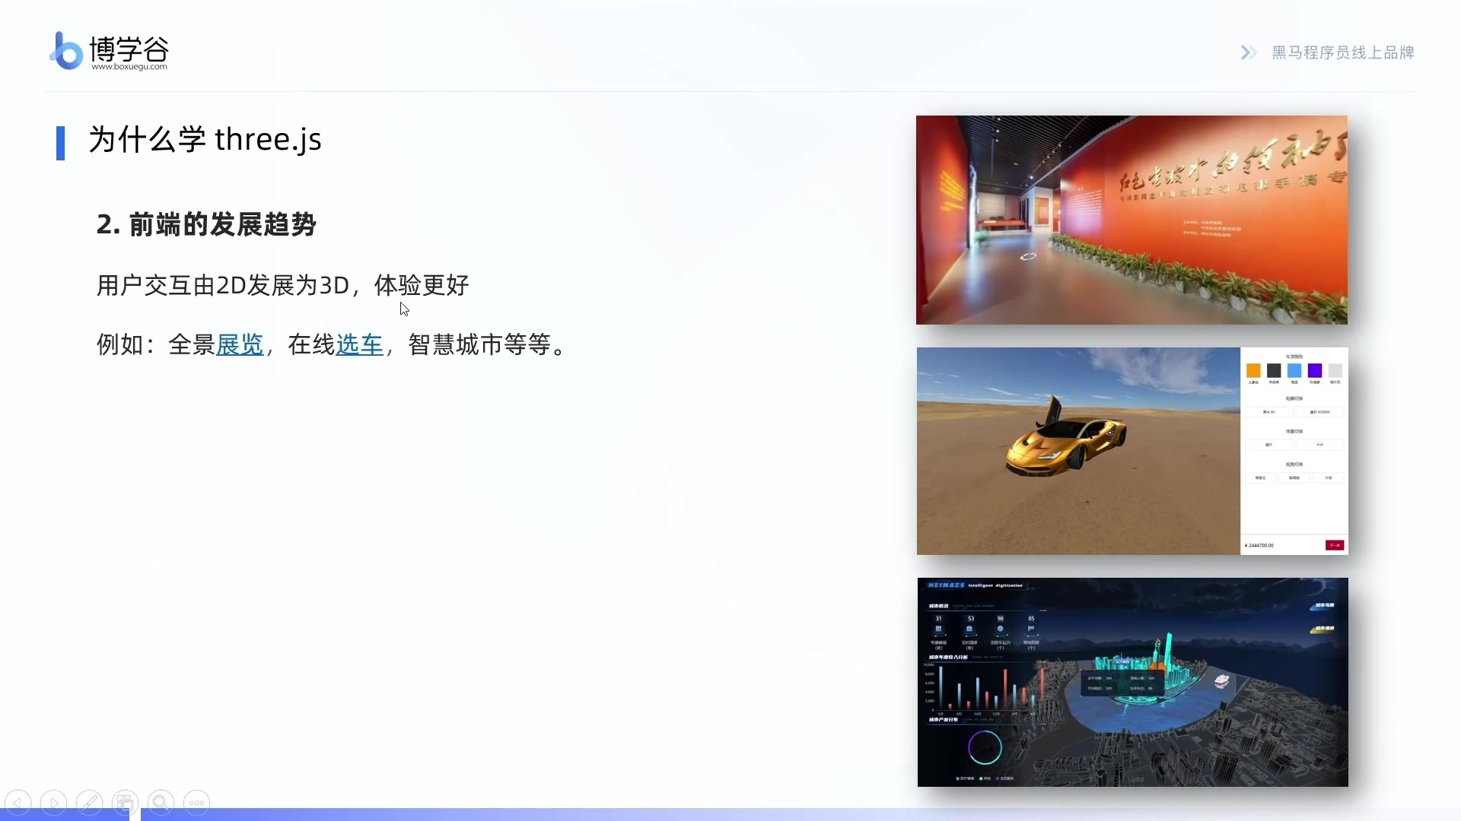
1-Three.js基础（一） ｜ 01.导学 ｜ 第 9/18 页

Slide 10
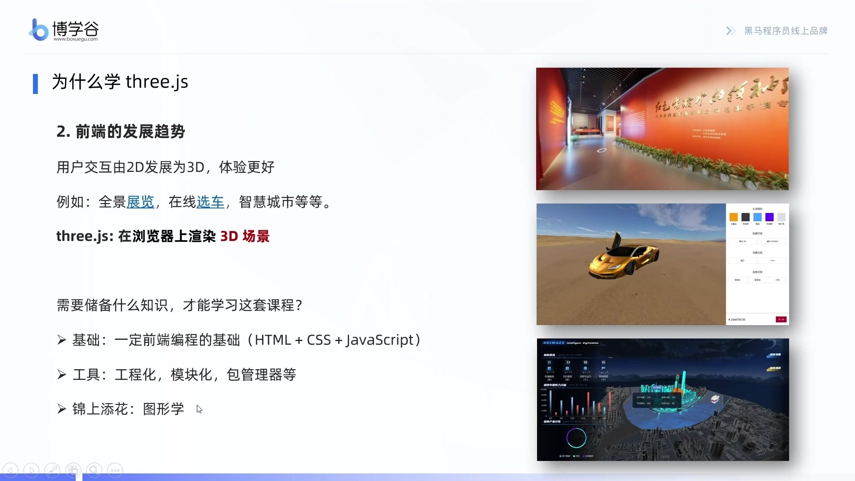
1-Three.js基础（一） ｜ 01.导学 ｜ 第 10/18 页

Slide 11

1-Three.js基础（一） ｜ 01.导学 ｜ 第 11/18 页

Slide 12
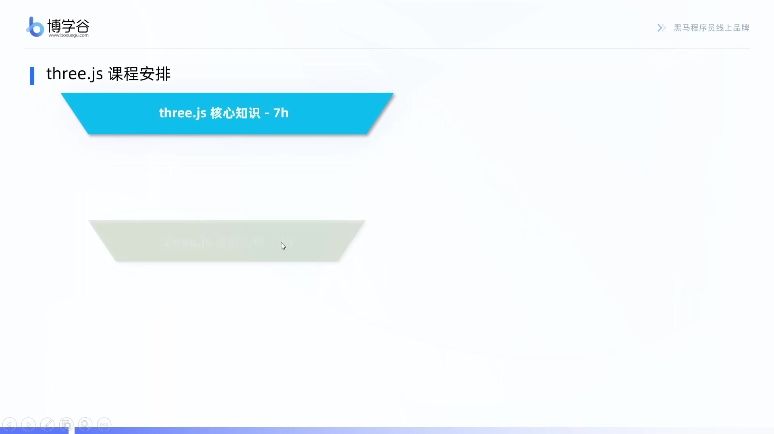
1-Three.js基础（一） ｜ 01.导学 ｜ 第 12/18 页

Slide 13
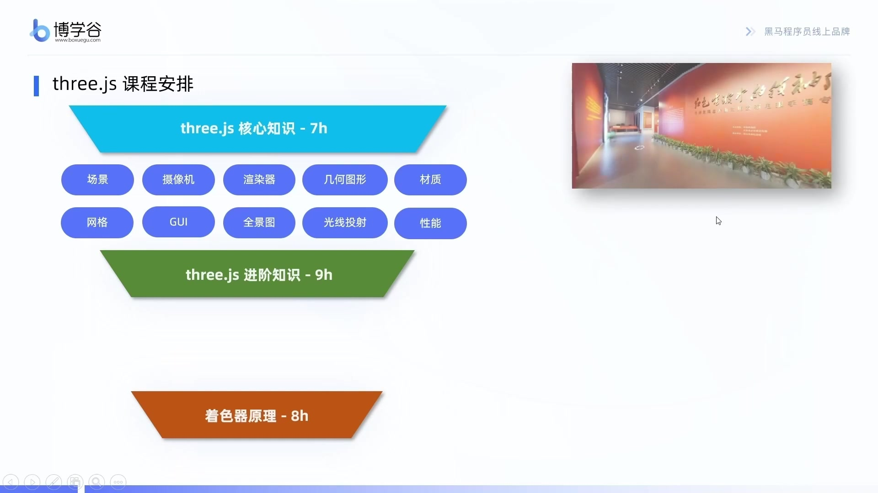
1-Three.js基础（一） ｜ 01.导学 ｜ 第 13/18 页

Slide 14
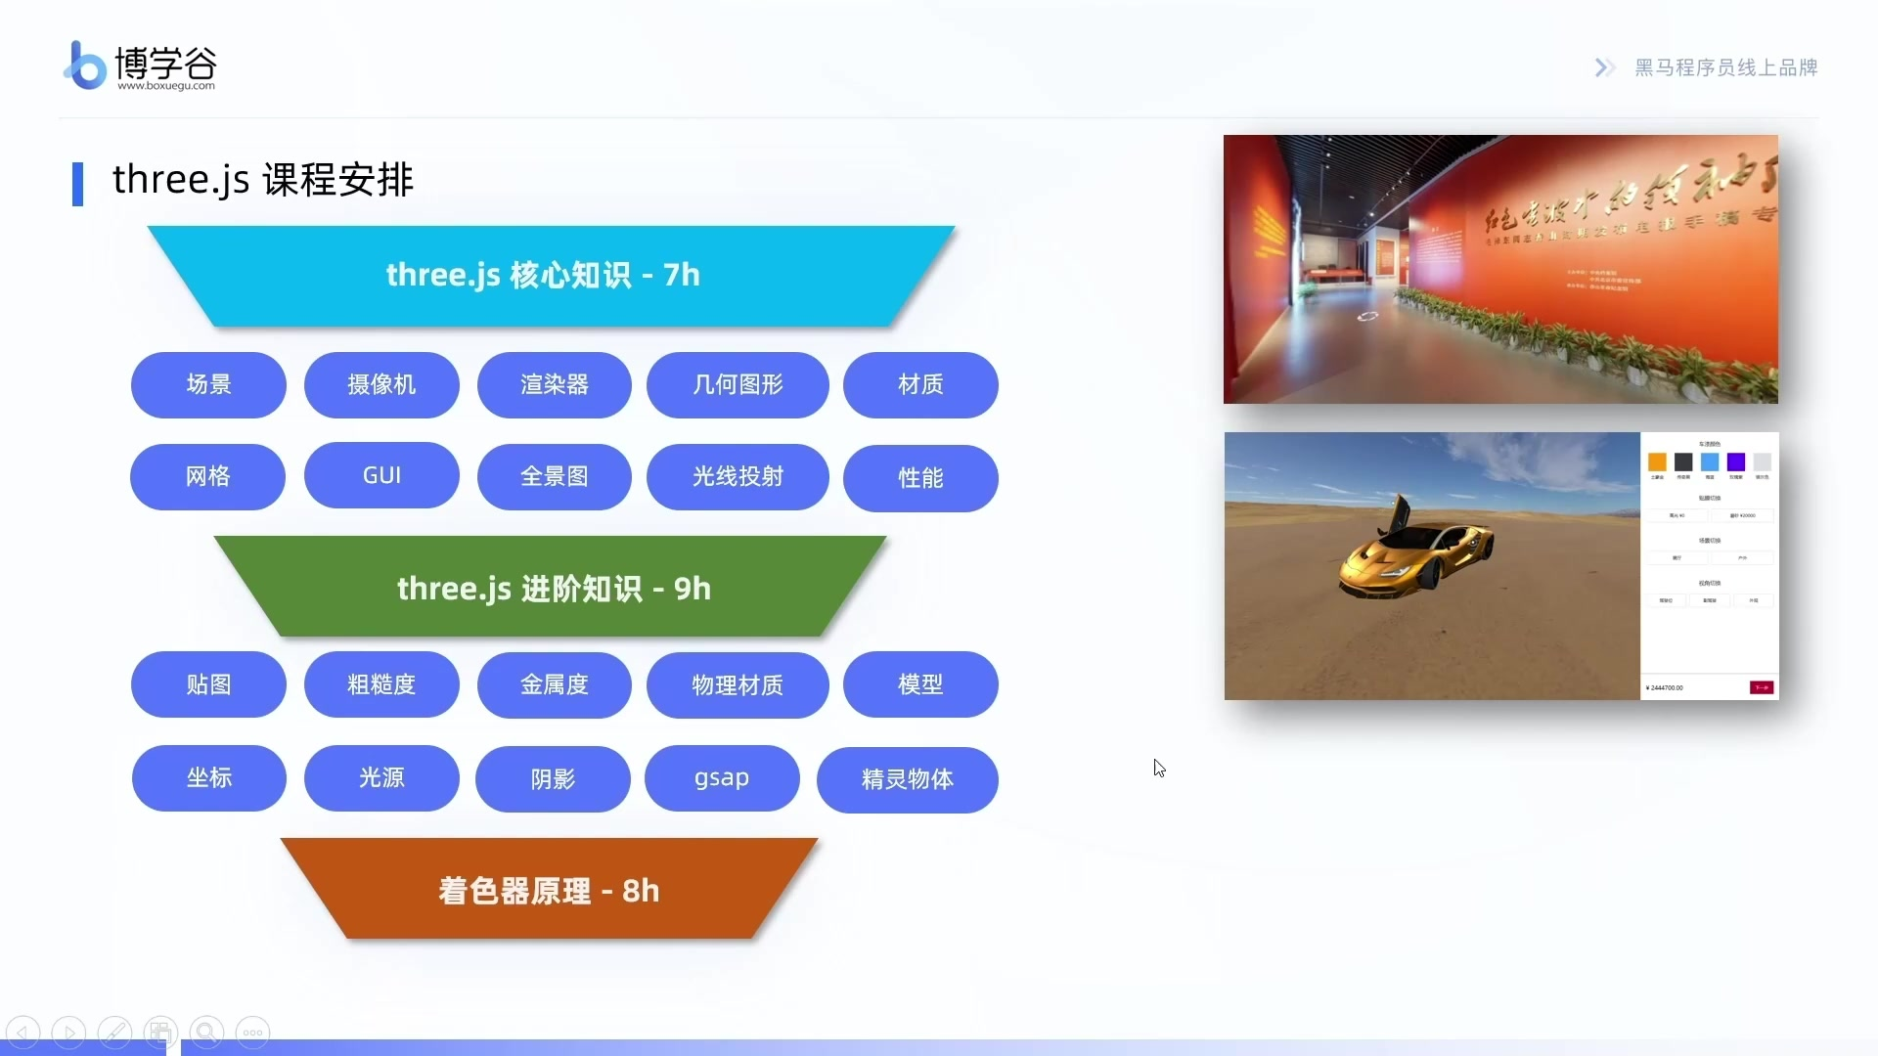
1-Three.js基础（一） ｜ 01.导学 ｜ 第 14/18 页

Slide 15

1-Three.js基础（一） ｜ 01.导学 ｜ 第 15/18 页

Slide 16

1-Three.js基础（一） ｜ 01.导学 ｜ 第 16/18 页

Slide 17
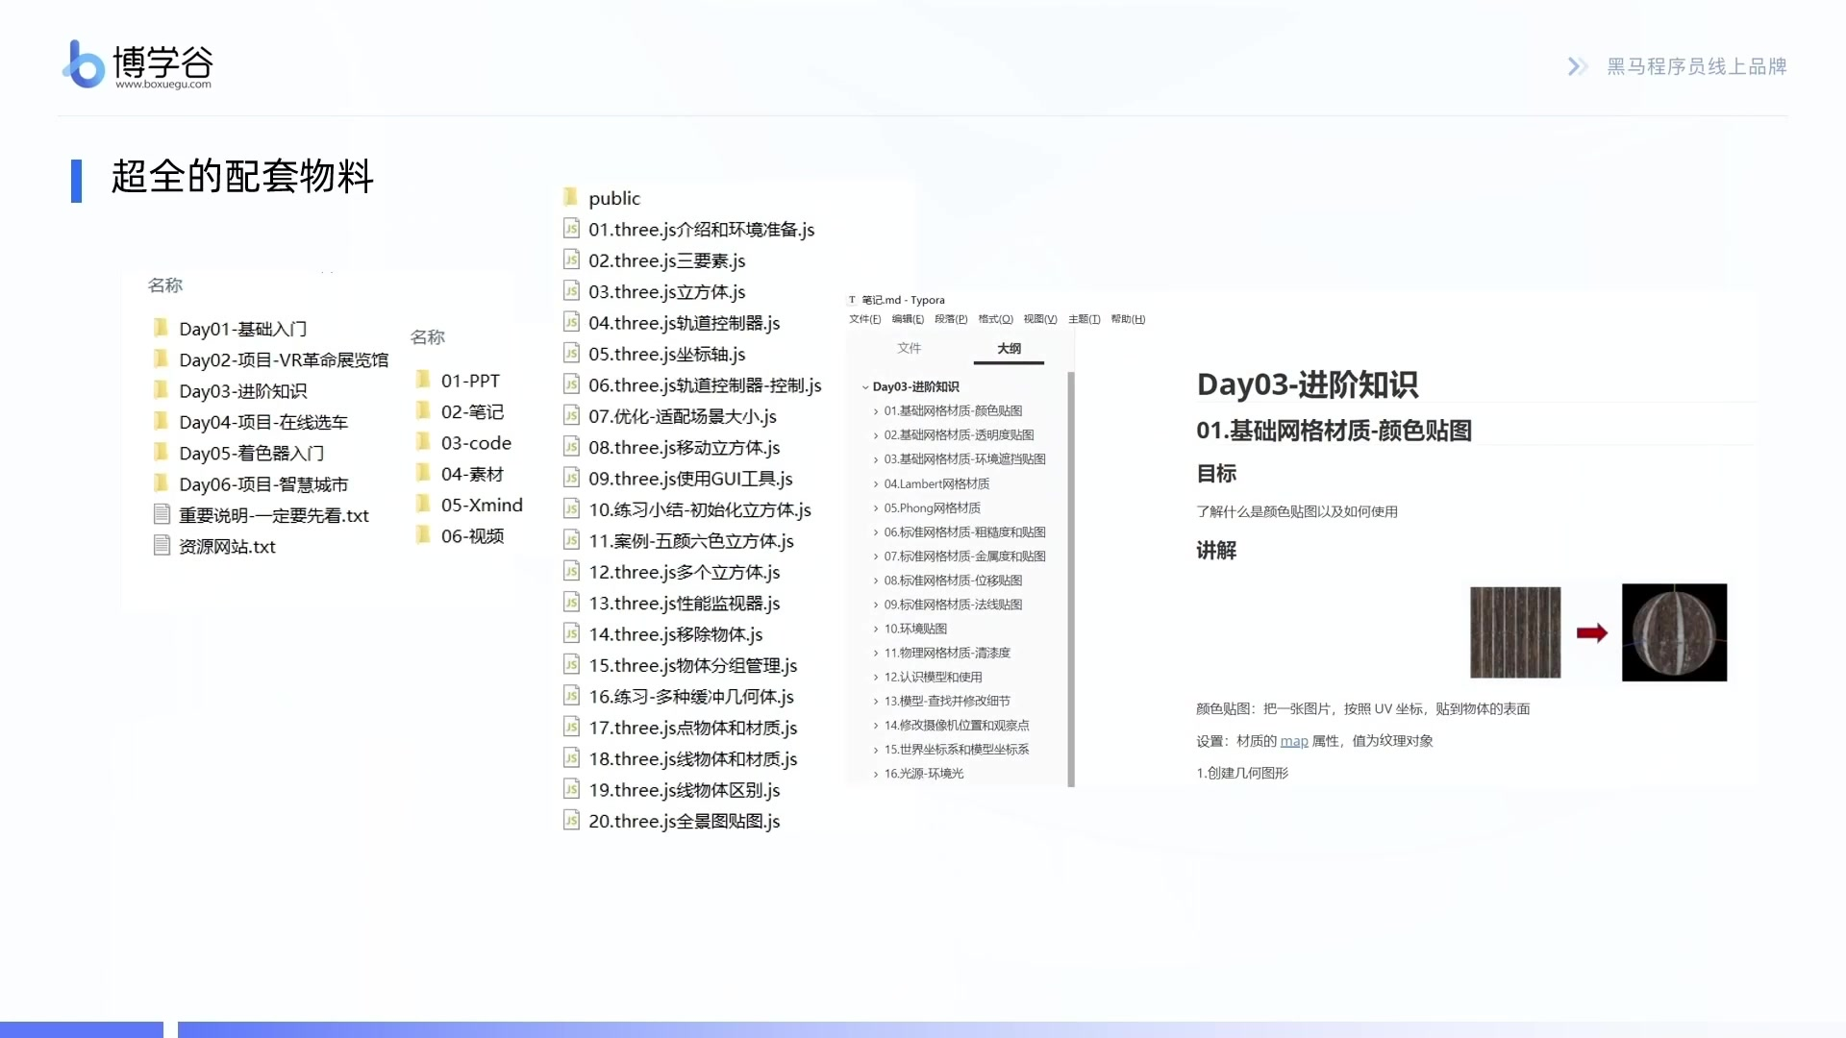
1-Three.js基础（一） ｜ 01.导学 ｜ 第 17/18 页

Slide 18
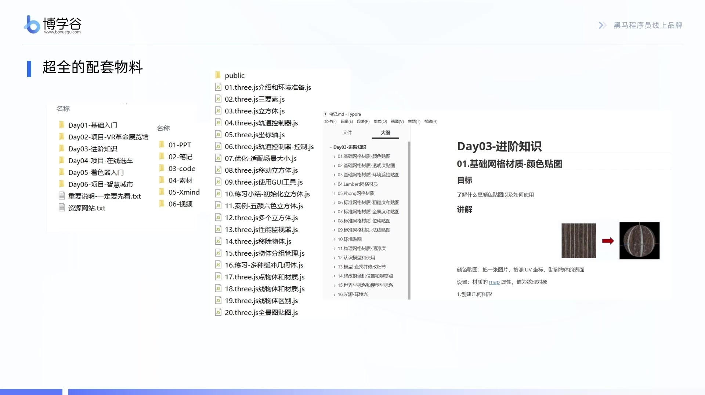
1-Three.js基础（一） ｜ 01.导学 ｜ 第 18/18 页

Slide 19

1-Three.js基础（一） ｜ 09.three.js使用GUI工具_上 ｜ 第 1/2 页

Slide 20
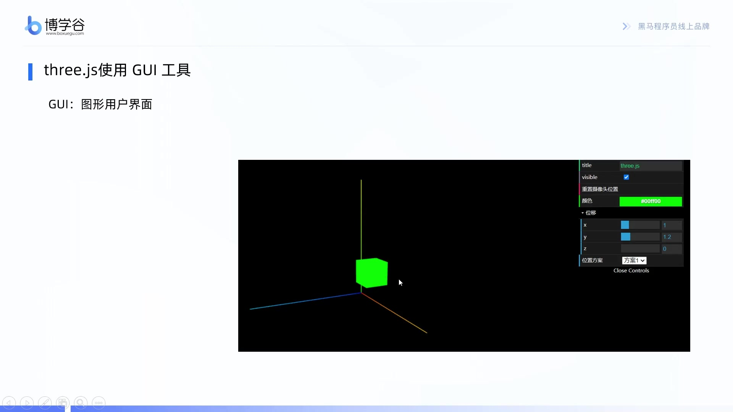
1-Three.js基础（一） ｜ 09.three.js使用GUI工具_上 ｜ 第 2/2 页

Slide 21
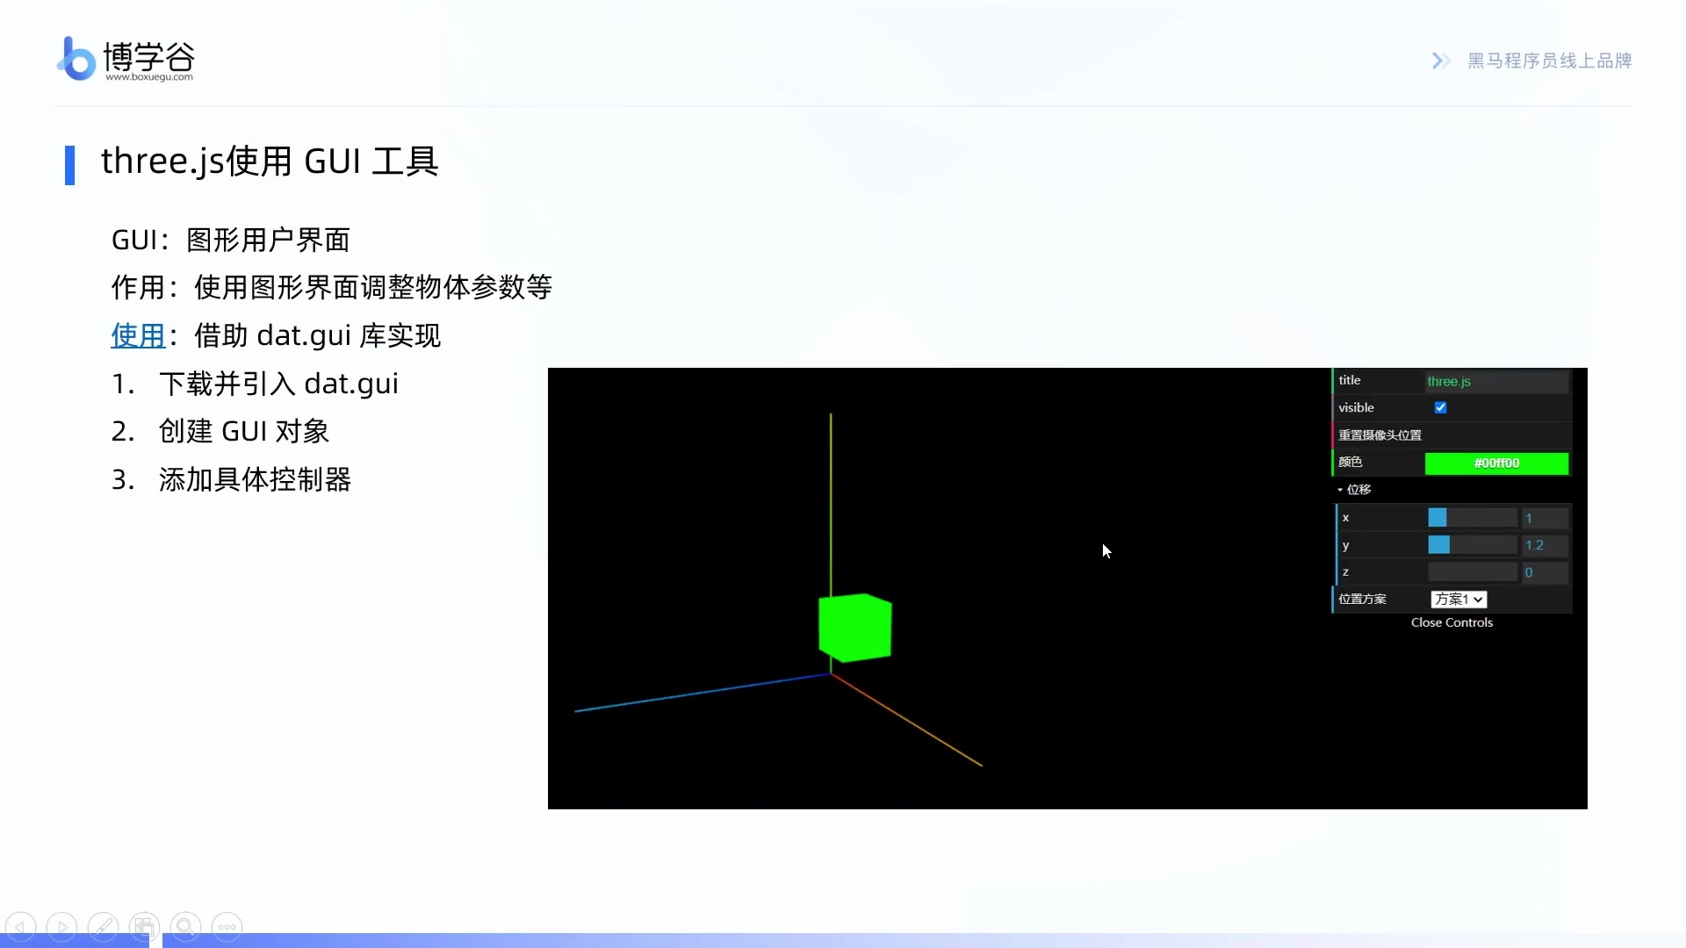
1-Three.js基础（一） ｜ 09.three.js使用GUI工具_下 ｜ 第 1/2 页

Slide 22

1-Three.js基础（一） ｜ 09.three.js使用GUI工具_下 ｜ 第 2/2 页

Slide 23
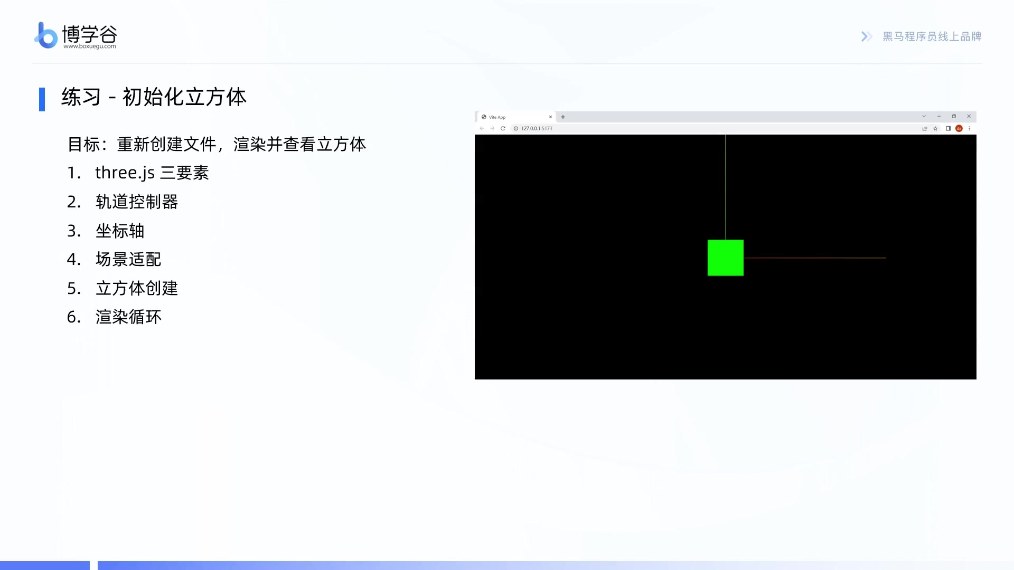
1-Three.js基础（一） ｜ 10.练习小结-初始化立方体 ｜ 第 1/1 页

Slide 24

1-Three.js基础（一） ｜ 11.案例-五颜六色立方体 ｜ 第 1/3 页

Slide 25
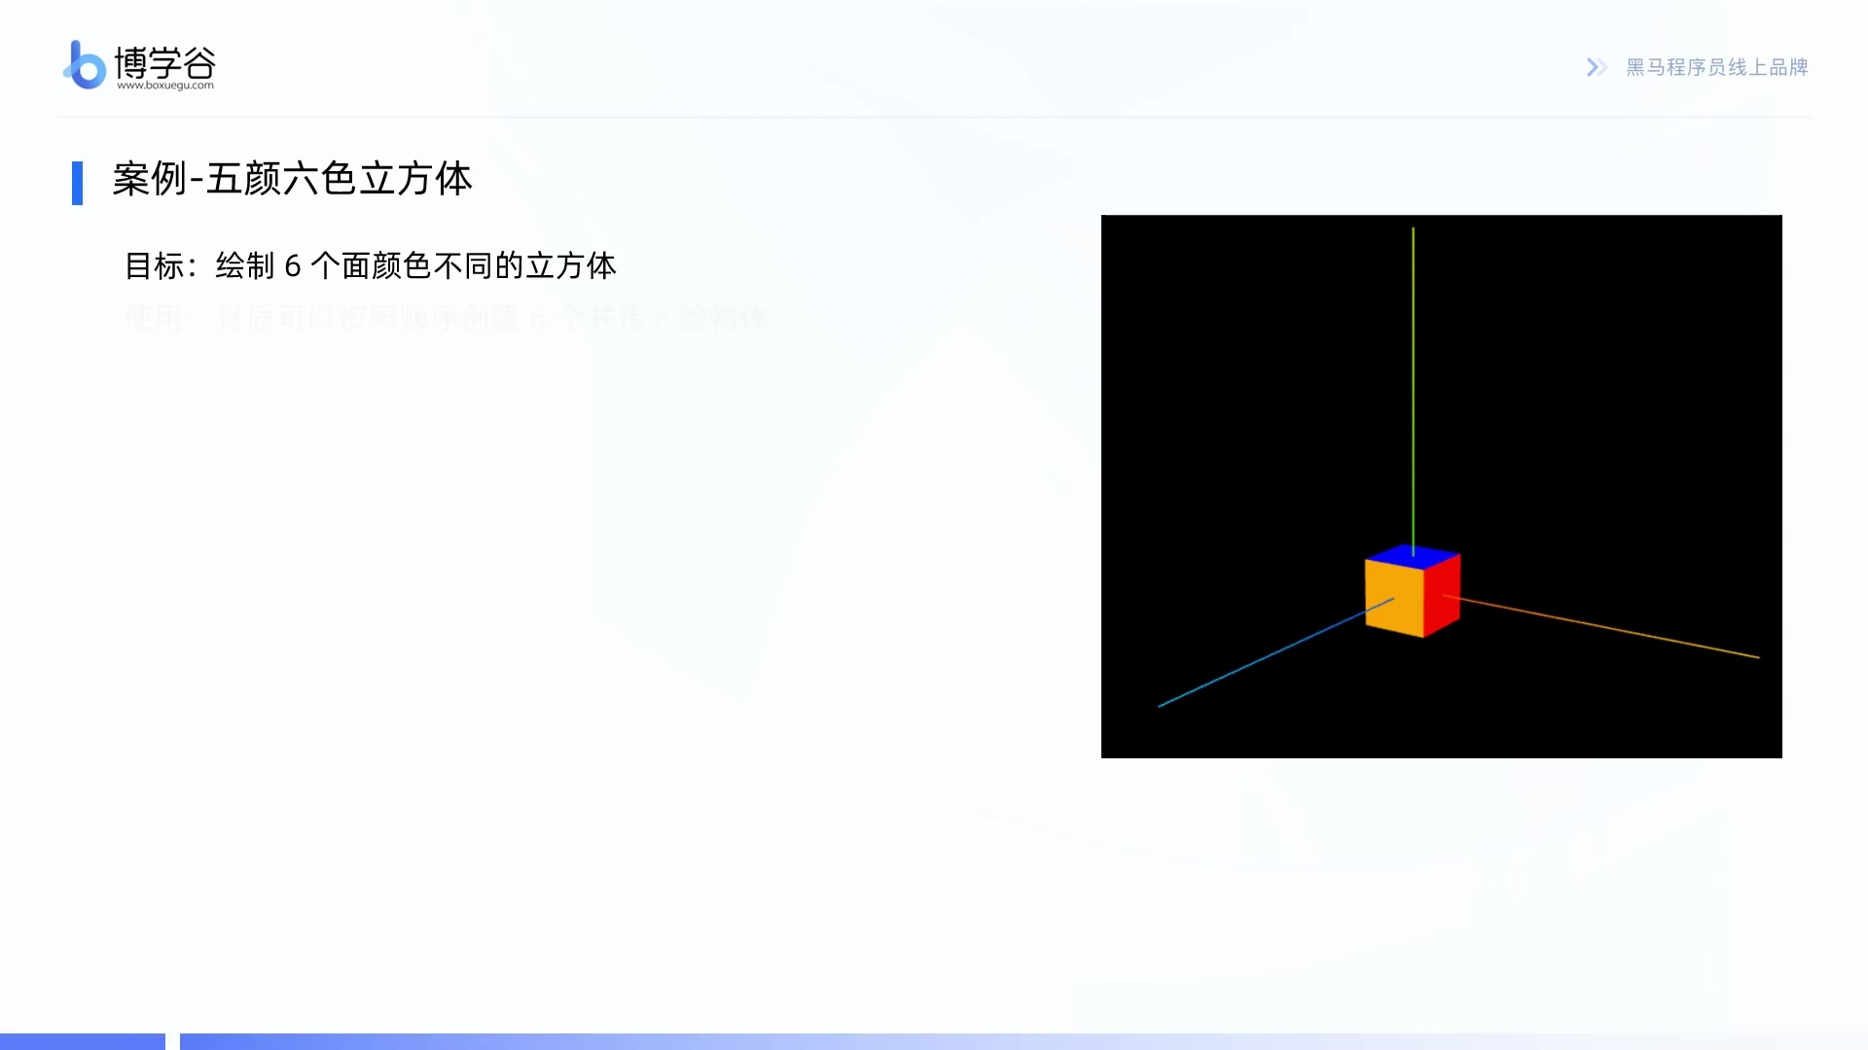
1-Three.js基础（一） ｜ 11.案例-五颜六色立方体 ｜ 第 2/3 页

Slide 26
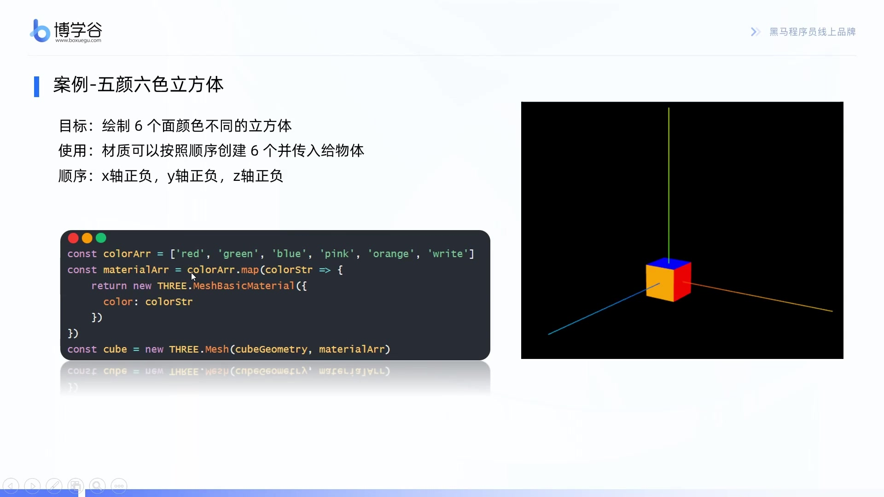
1-Three.js基础（一） ｜ 11.案例-五颜六色立方体 ｜ 第 3/3 页

Slide 27
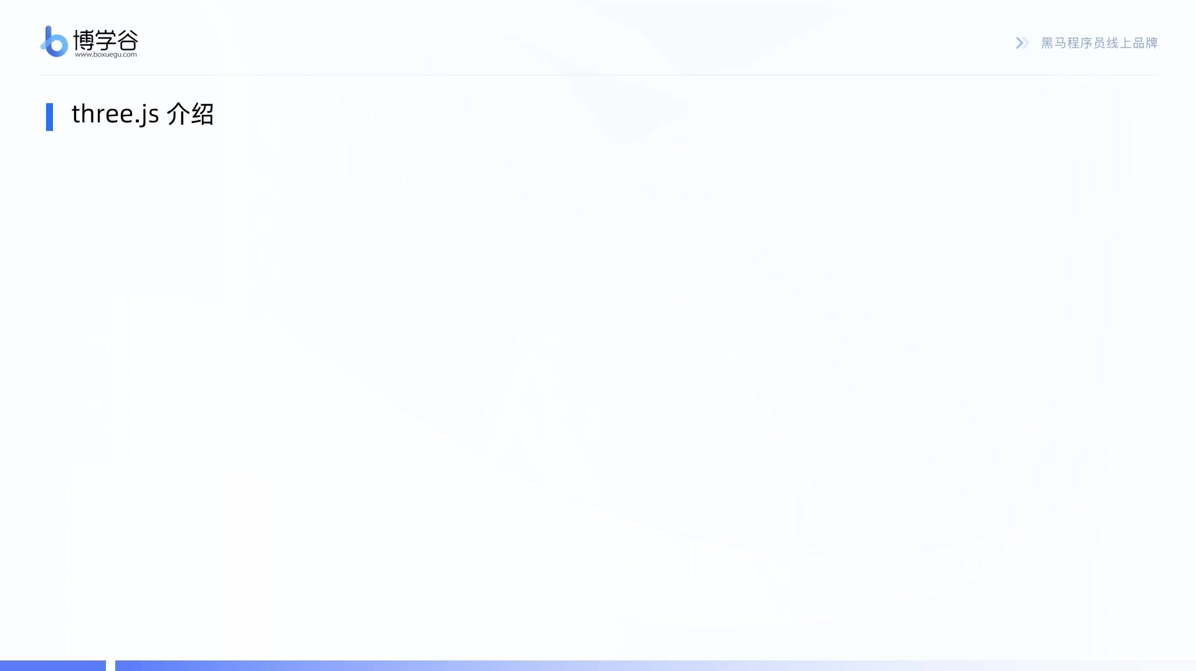
1-Three.js基础（一） ｜ 02.three.js 三要素 ｜ 第 1/9 页

Slide 28
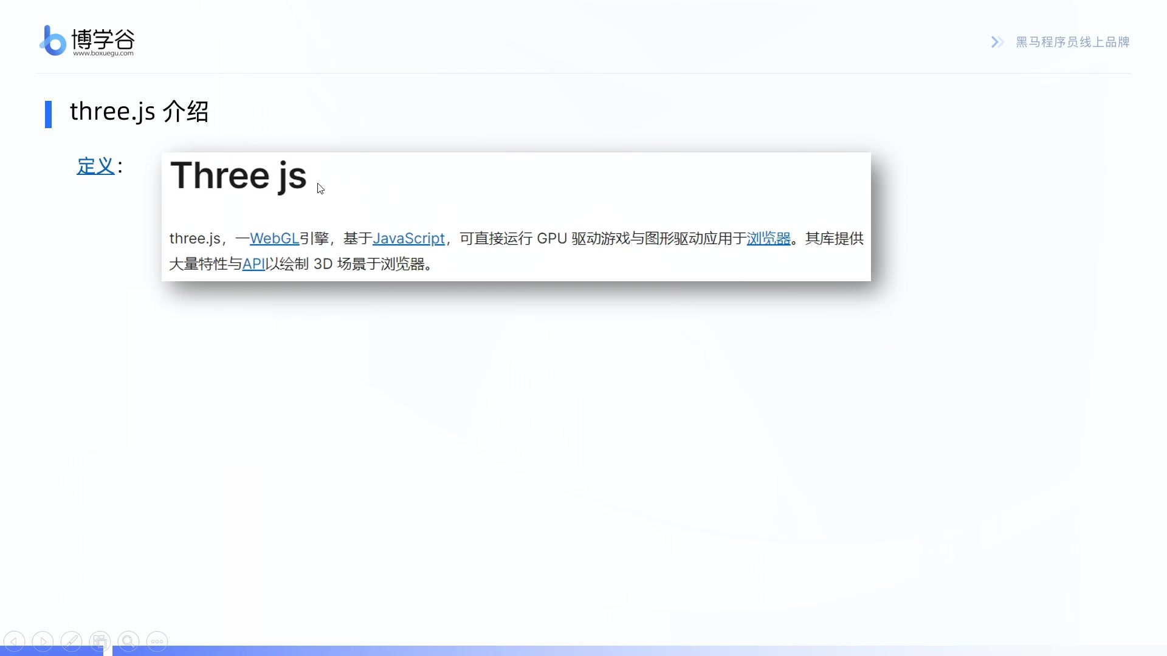
1-Three.js基础（一） ｜ 02.three.js 三要素 ｜ 第 2/9 页

Slide 29
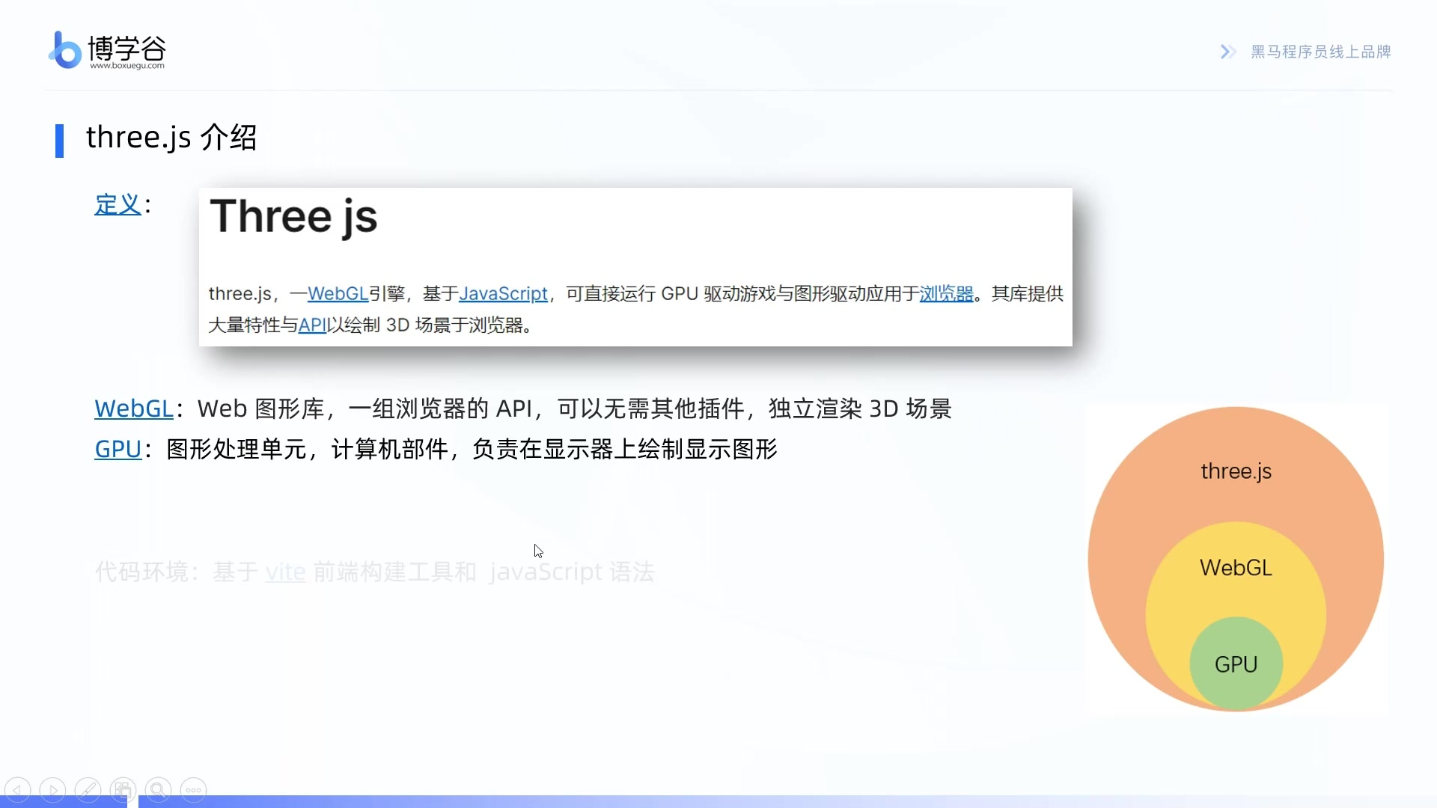
1-Three.js基础（一） ｜ 02.three.js 三要素 ｜ 第 3/9 页

Slide 30
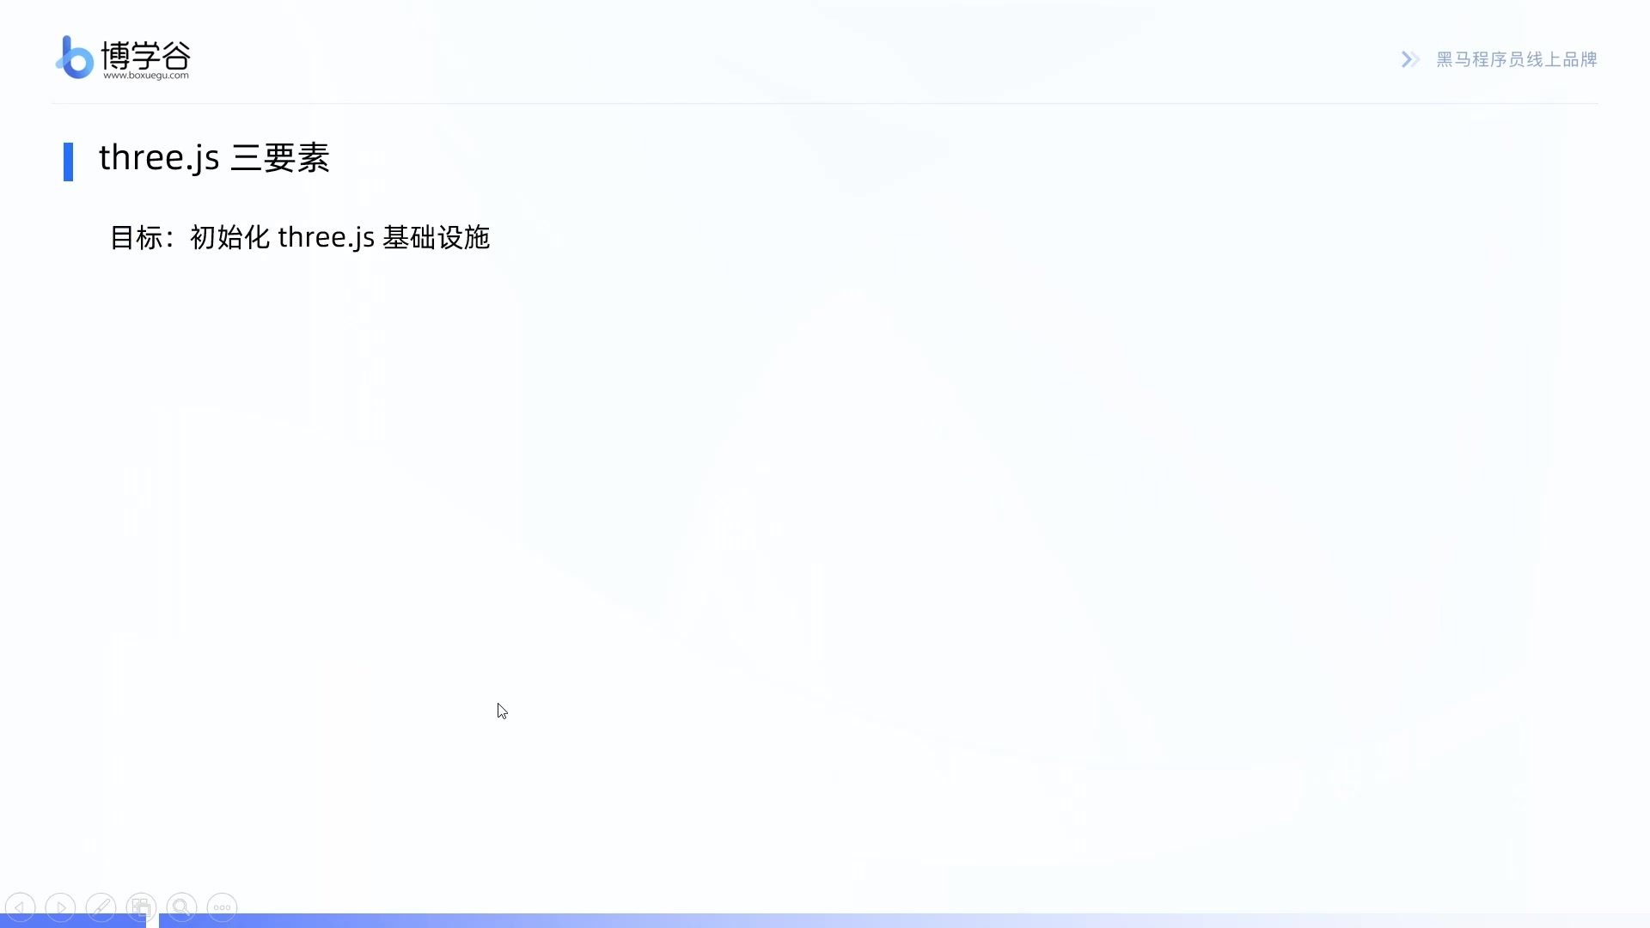
1-Three.js基础（一） ｜ 02.three.js 三要素 ｜ 第 4/9 页

Slide 31
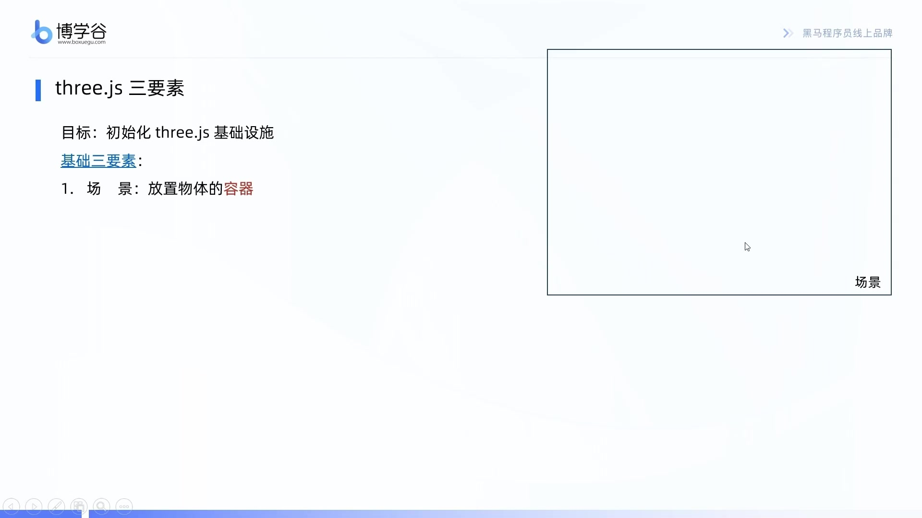
1-Three.js基础（一） ｜ 02.three.js 三要素 ｜ 第 5/9 页

Slide 32
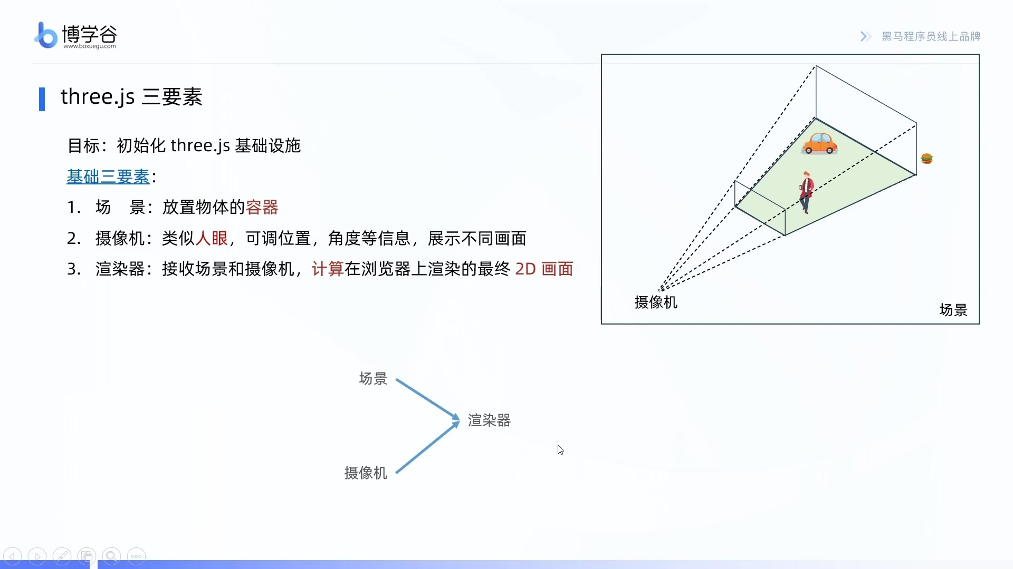
1-Three.js基础（一） ｜ 02.three.js 三要素 ｜ 第 6/9 页

Slide 33
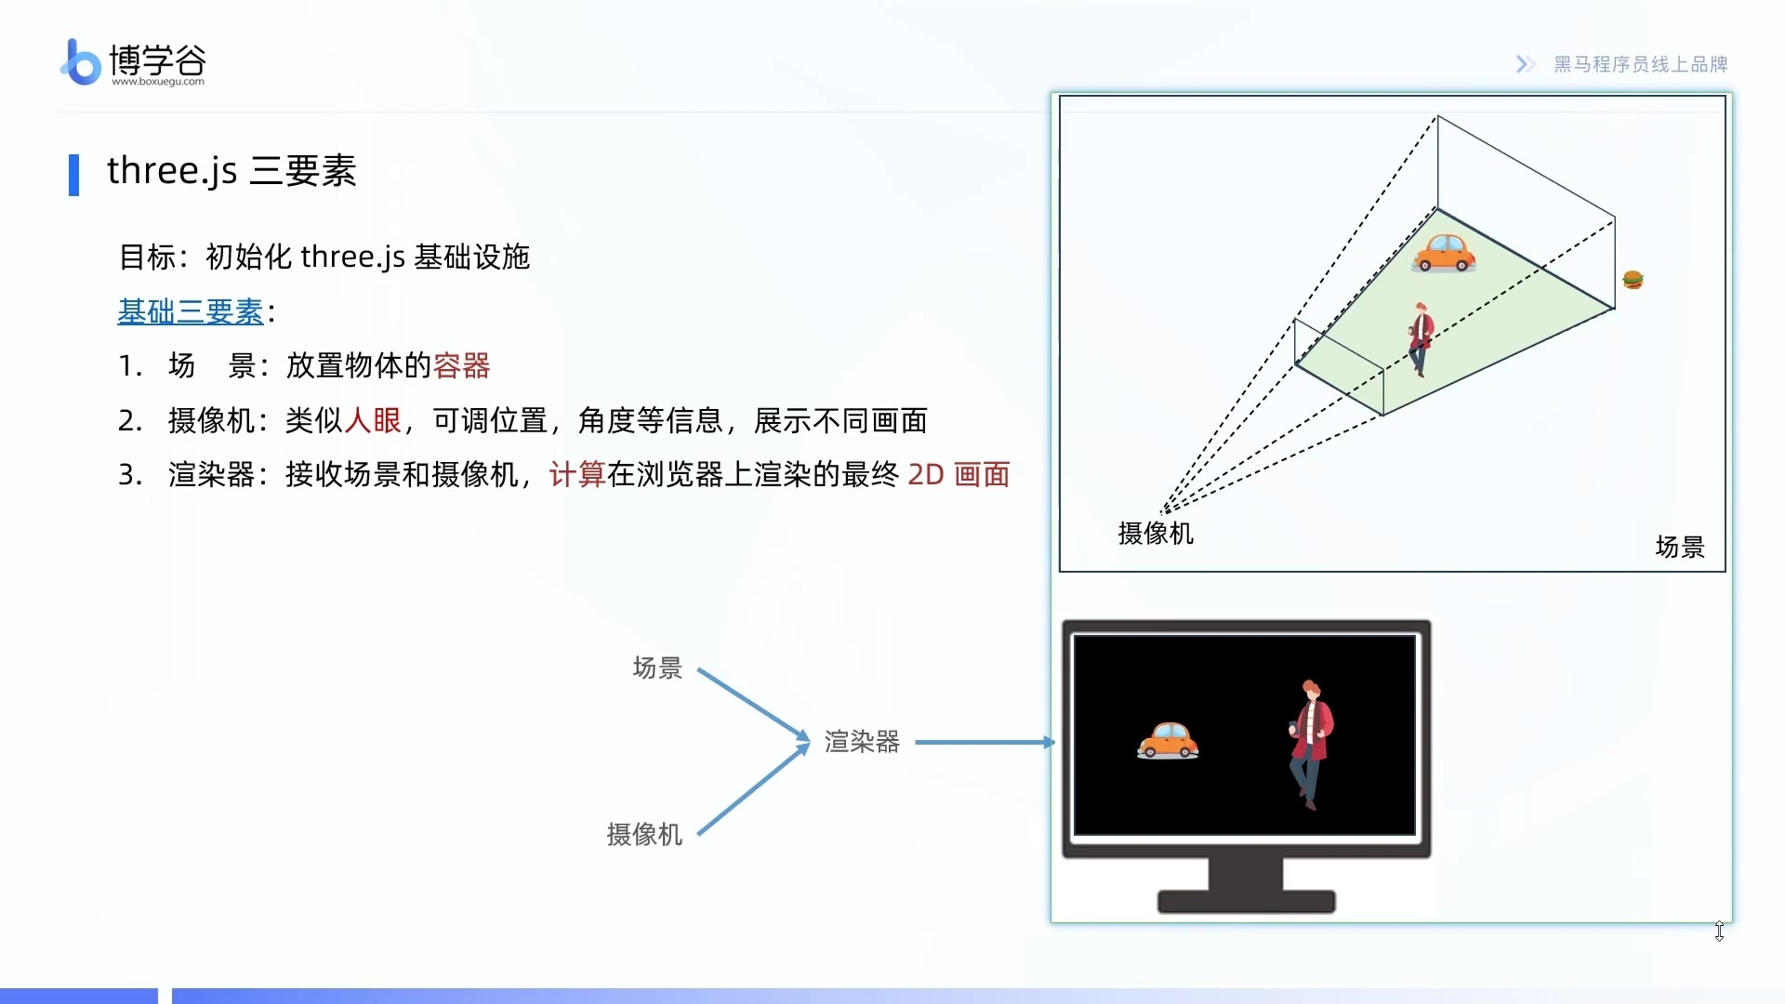
1-Three.js基础（一） ｜ 02.three.js 三要素 ｜ 第 7/9 页

Slide 34
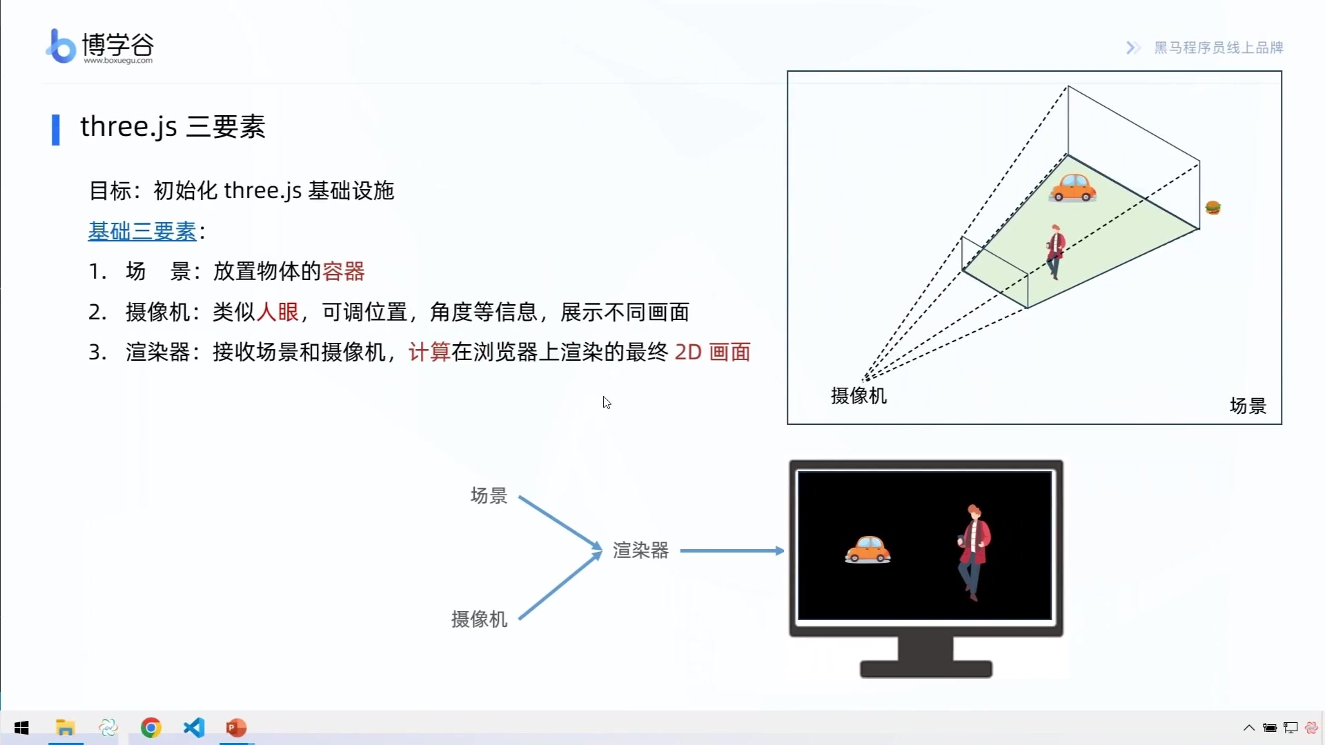
1-Three.js基础（一） ｜ 02.three.js 三要素 ｜ 第 8/9 页

Slide 35
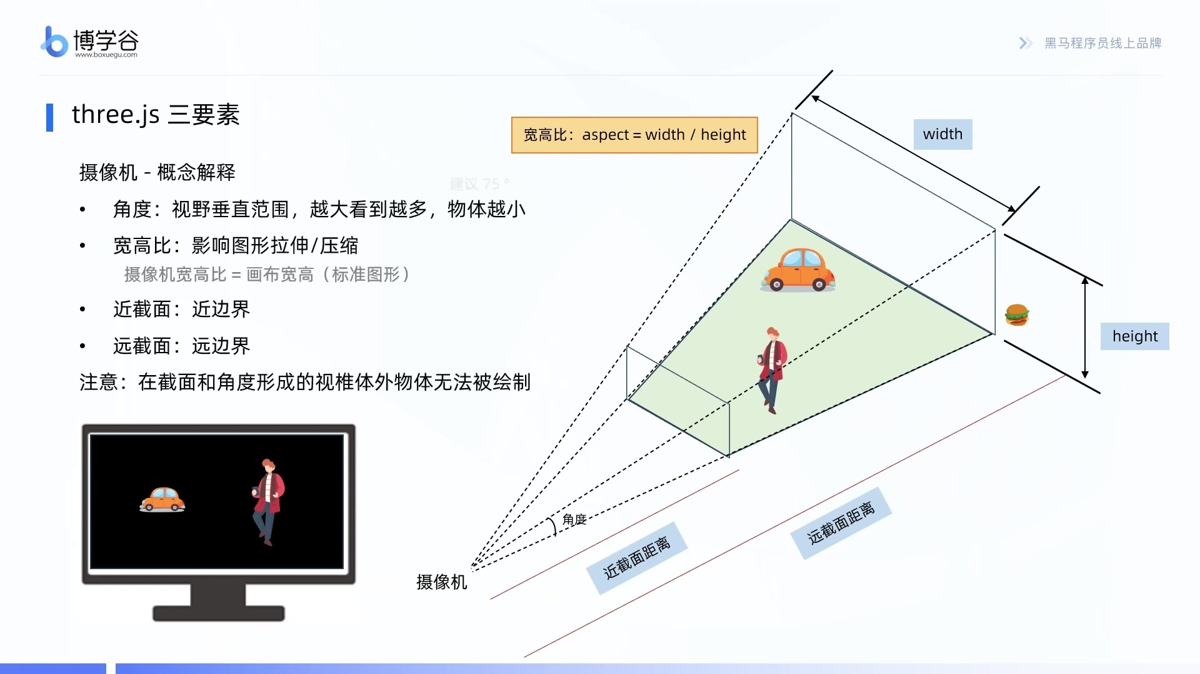
1-Three.js基础（一） ｜ 02.three.js 三要素 ｜ 第 9/9 页

Slide 36
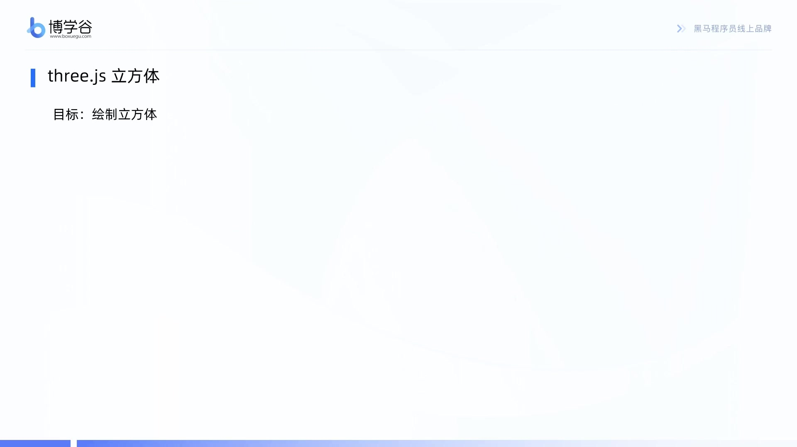
1-Three.js基础（一） ｜ 03.three.js立方体 ｜ 第 1/5 页

Slide 37

1-Three.js基础（一） ｜ 03.three.js立方体 ｜ 第 2/5 页

Slide 38
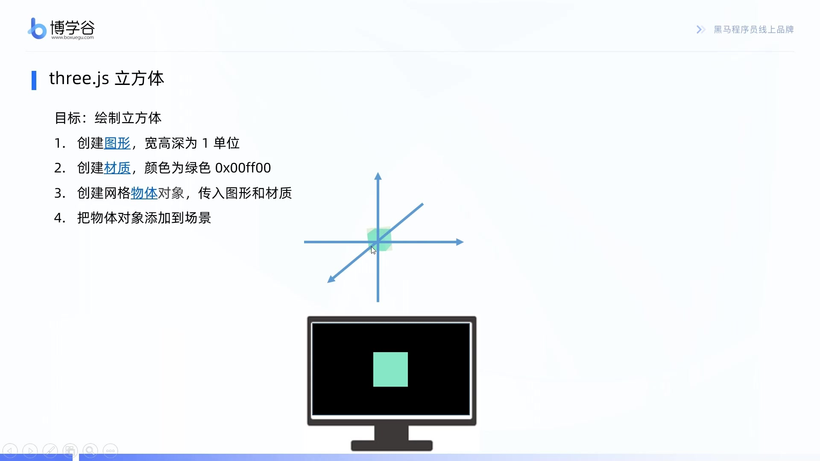
1-Three.js基础（一） ｜ 03.three.js立方体 ｜ 第 3/5 页

Slide 39
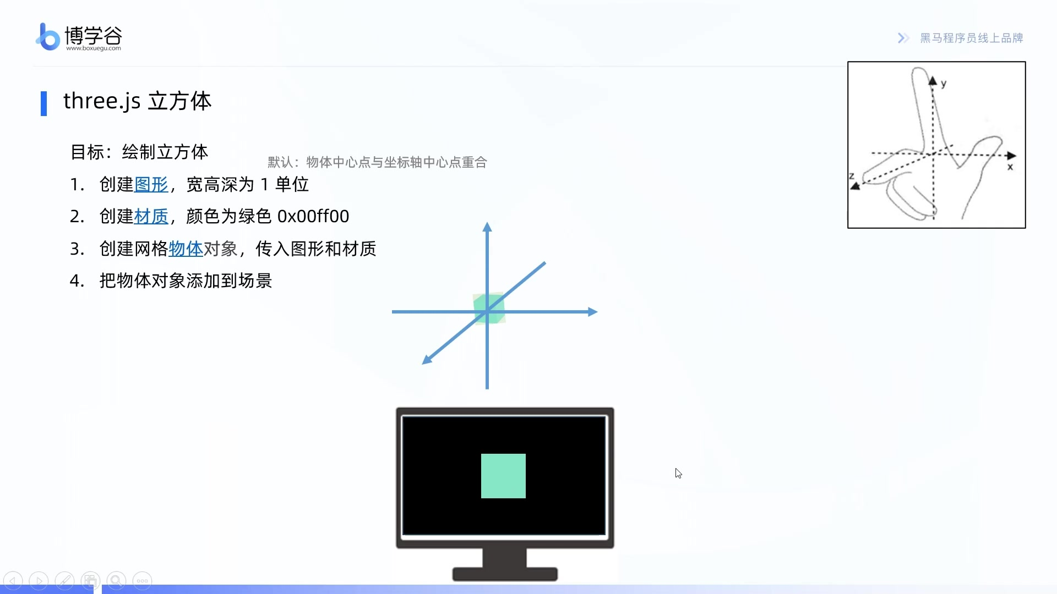
1-Three.js基础（一） ｜ 03.three.js立方体 ｜ 第 4/5 页

Slide 40
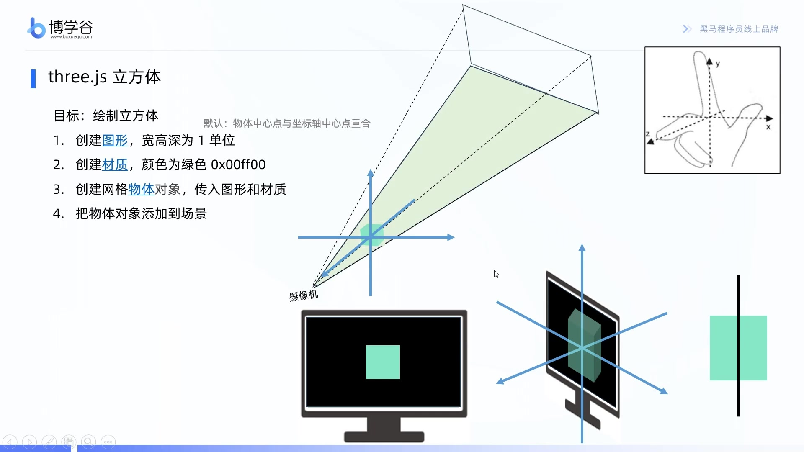
1-Three.js基础（一） ｜ 03.three.js立方体 ｜ 第 5/5 页

Slide 41

1-Three.js基础（一） ｜ 04.three.js轨道控制器 ｜ 第 1/3 页

Slide 42
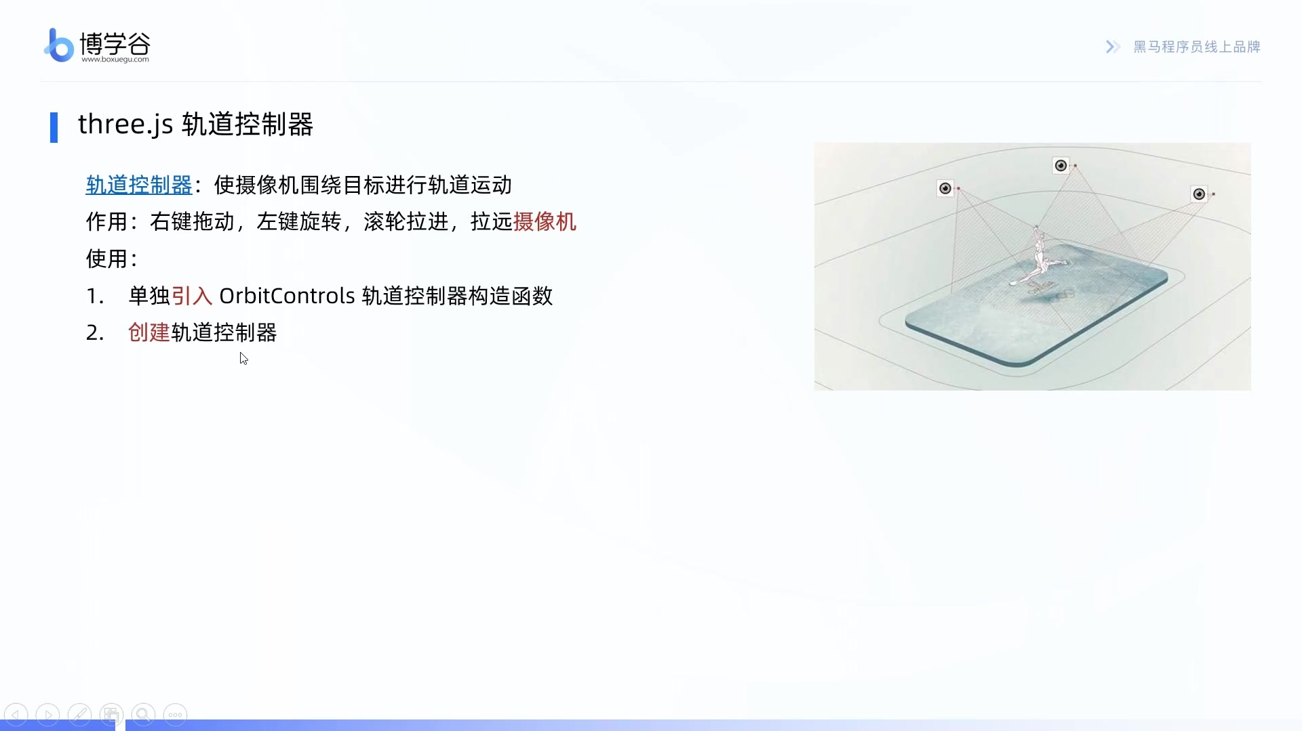
1-Three.js基础（一） ｜ 04.three.js轨道控制器 ｜ 第 2/3 页

Slide 43
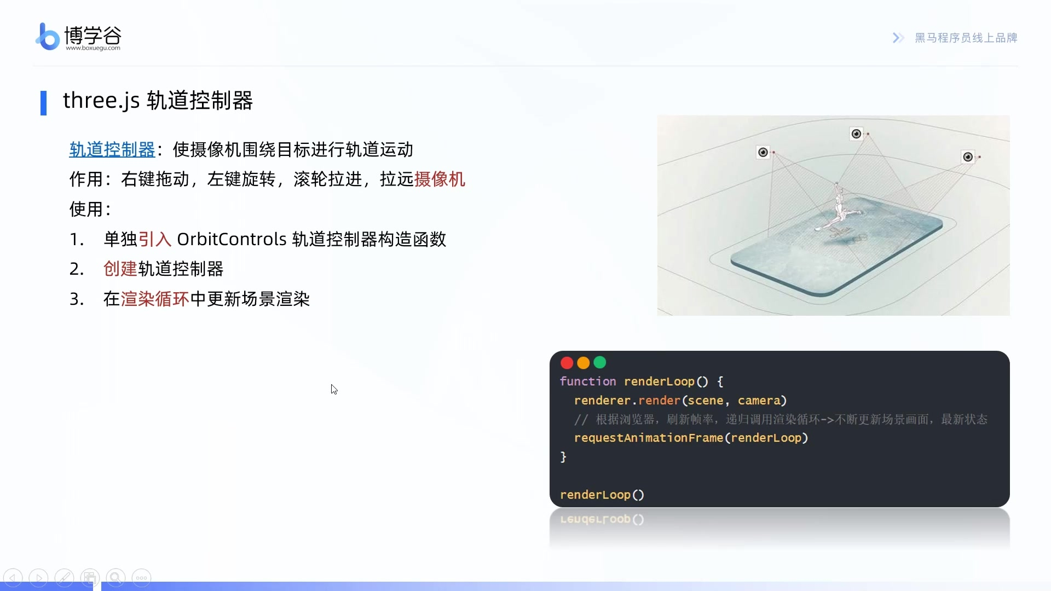
1-Three.js基础（一） ｜ 04.three.js轨道控制器 ｜ 第 3/3 页

Slide 44
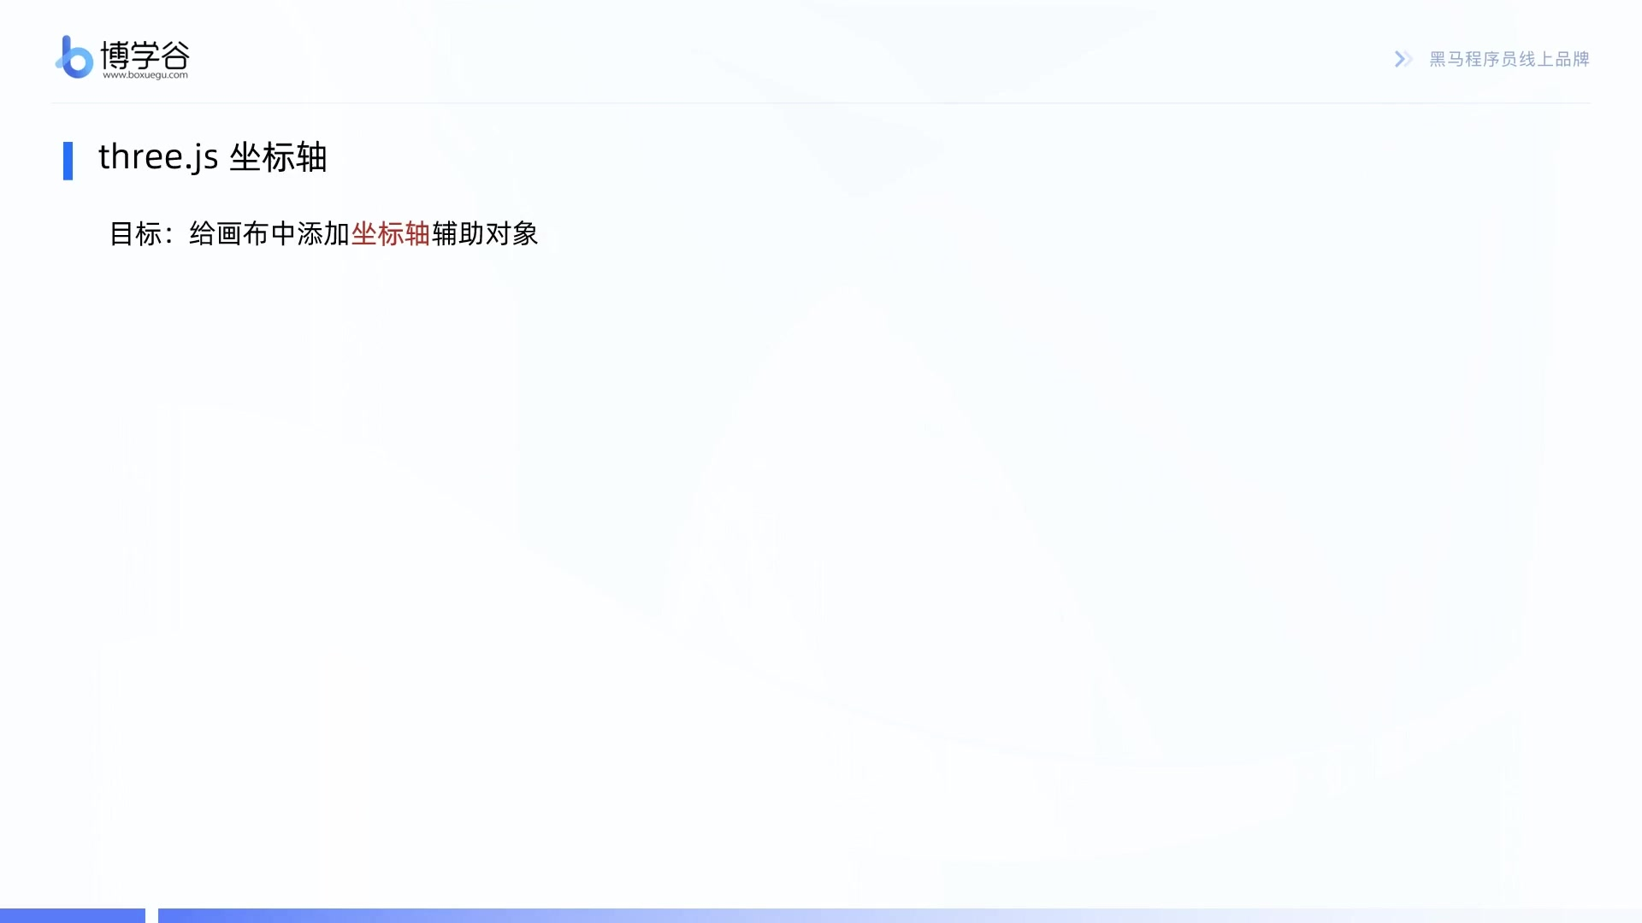
1-Three.js基础（一） ｜ 05.three.js坐标轴 ｜ 第 1/2 页

Slide 45
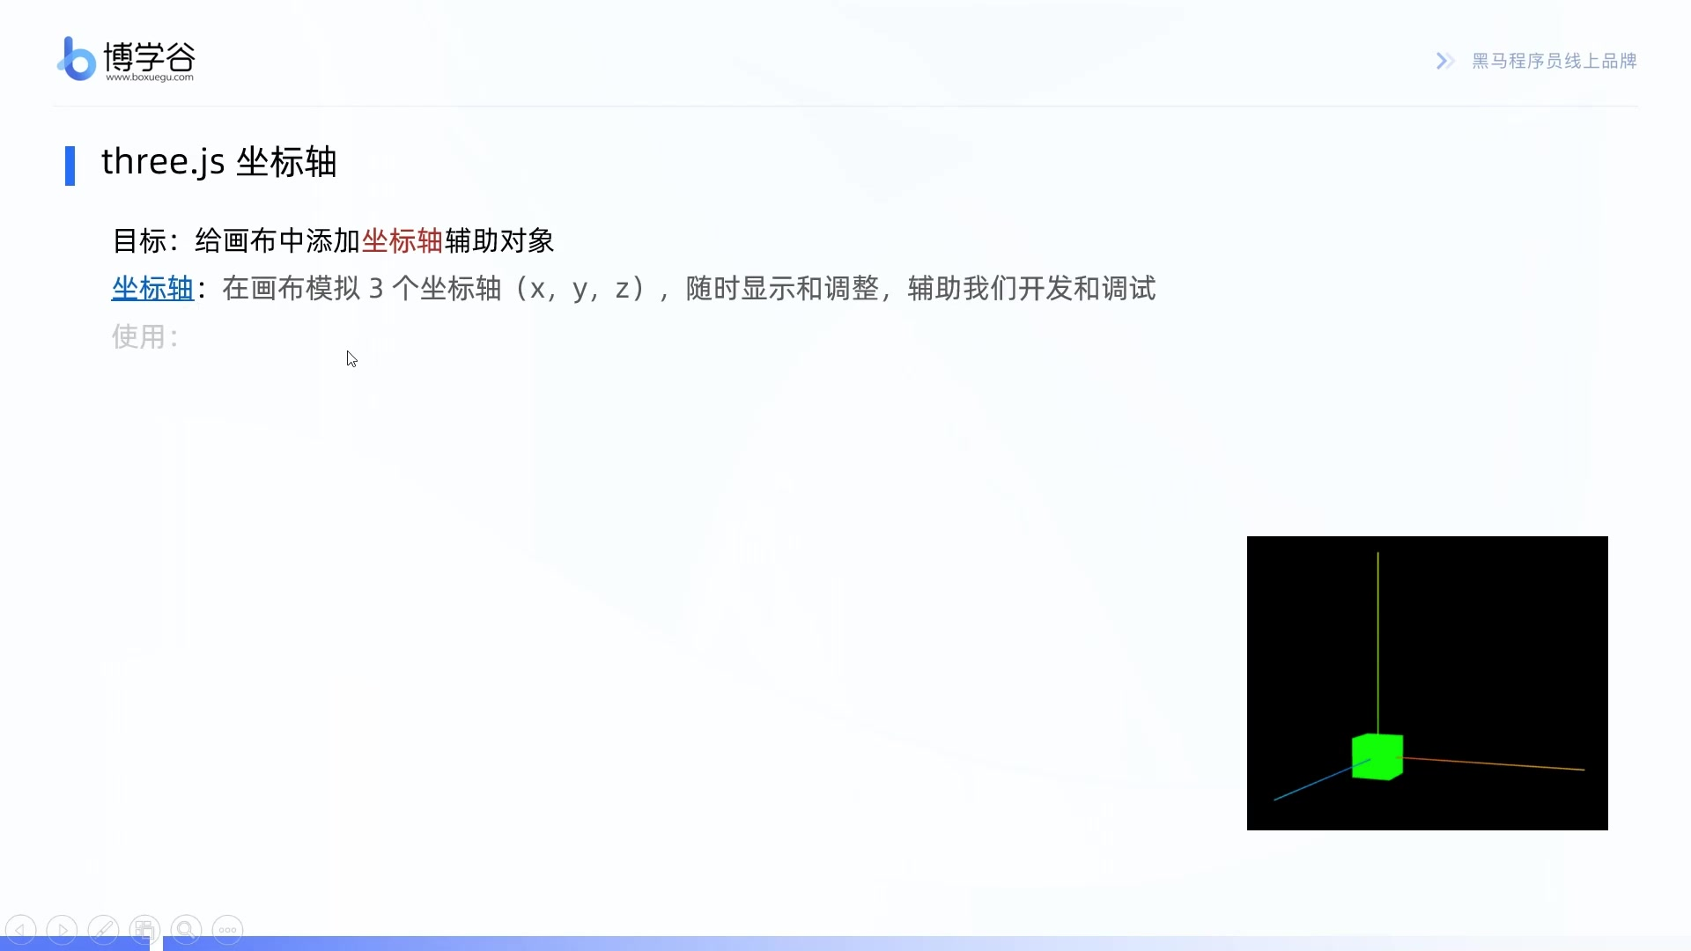
1-Three.js基础（一） ｜ 05.three.js坐标轴 ｜ 第 2/2 页

Slide 46

1-Three.js基础（一） ｜ 06.轨道控制器-控制_上 ｜ 第 1/2 页

Slide 47
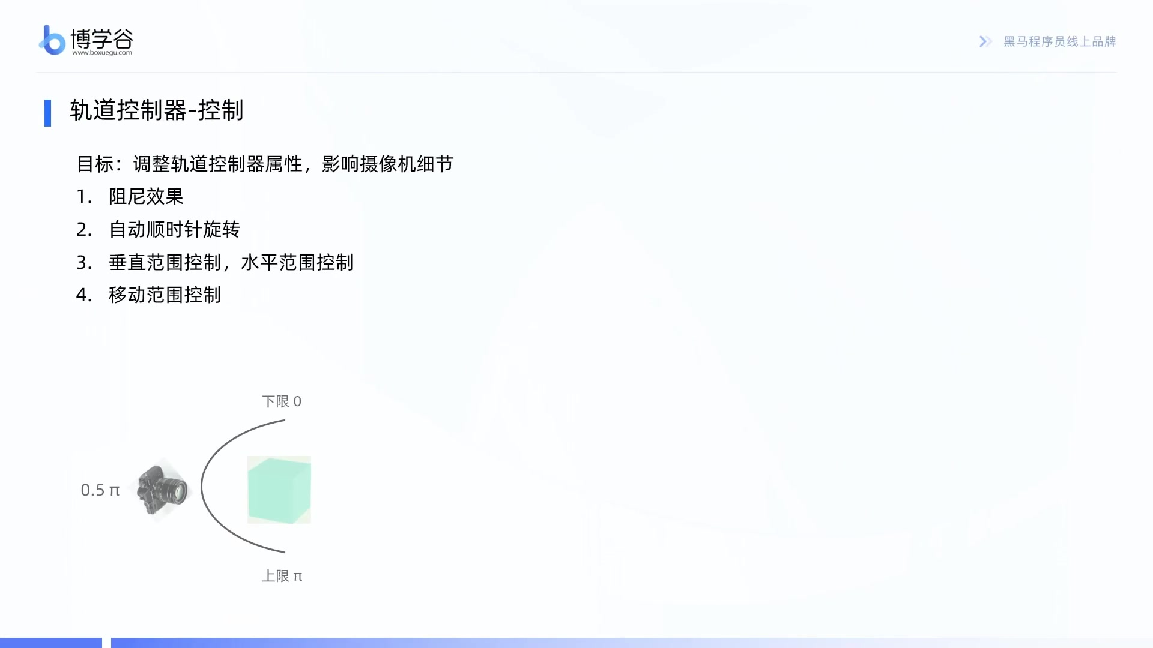
1-Three.js基础（一） ｜ 06.轨道控制器-控制_上 ｜ 第 2/2 页

Slide 48
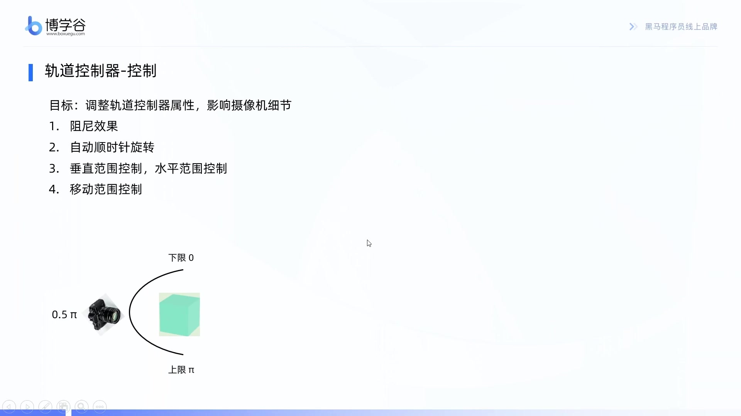
1-Three.js基础（一） ｜ 06.轨道控制器-控制_下 ｜ 第 1/4 页

Slide 49
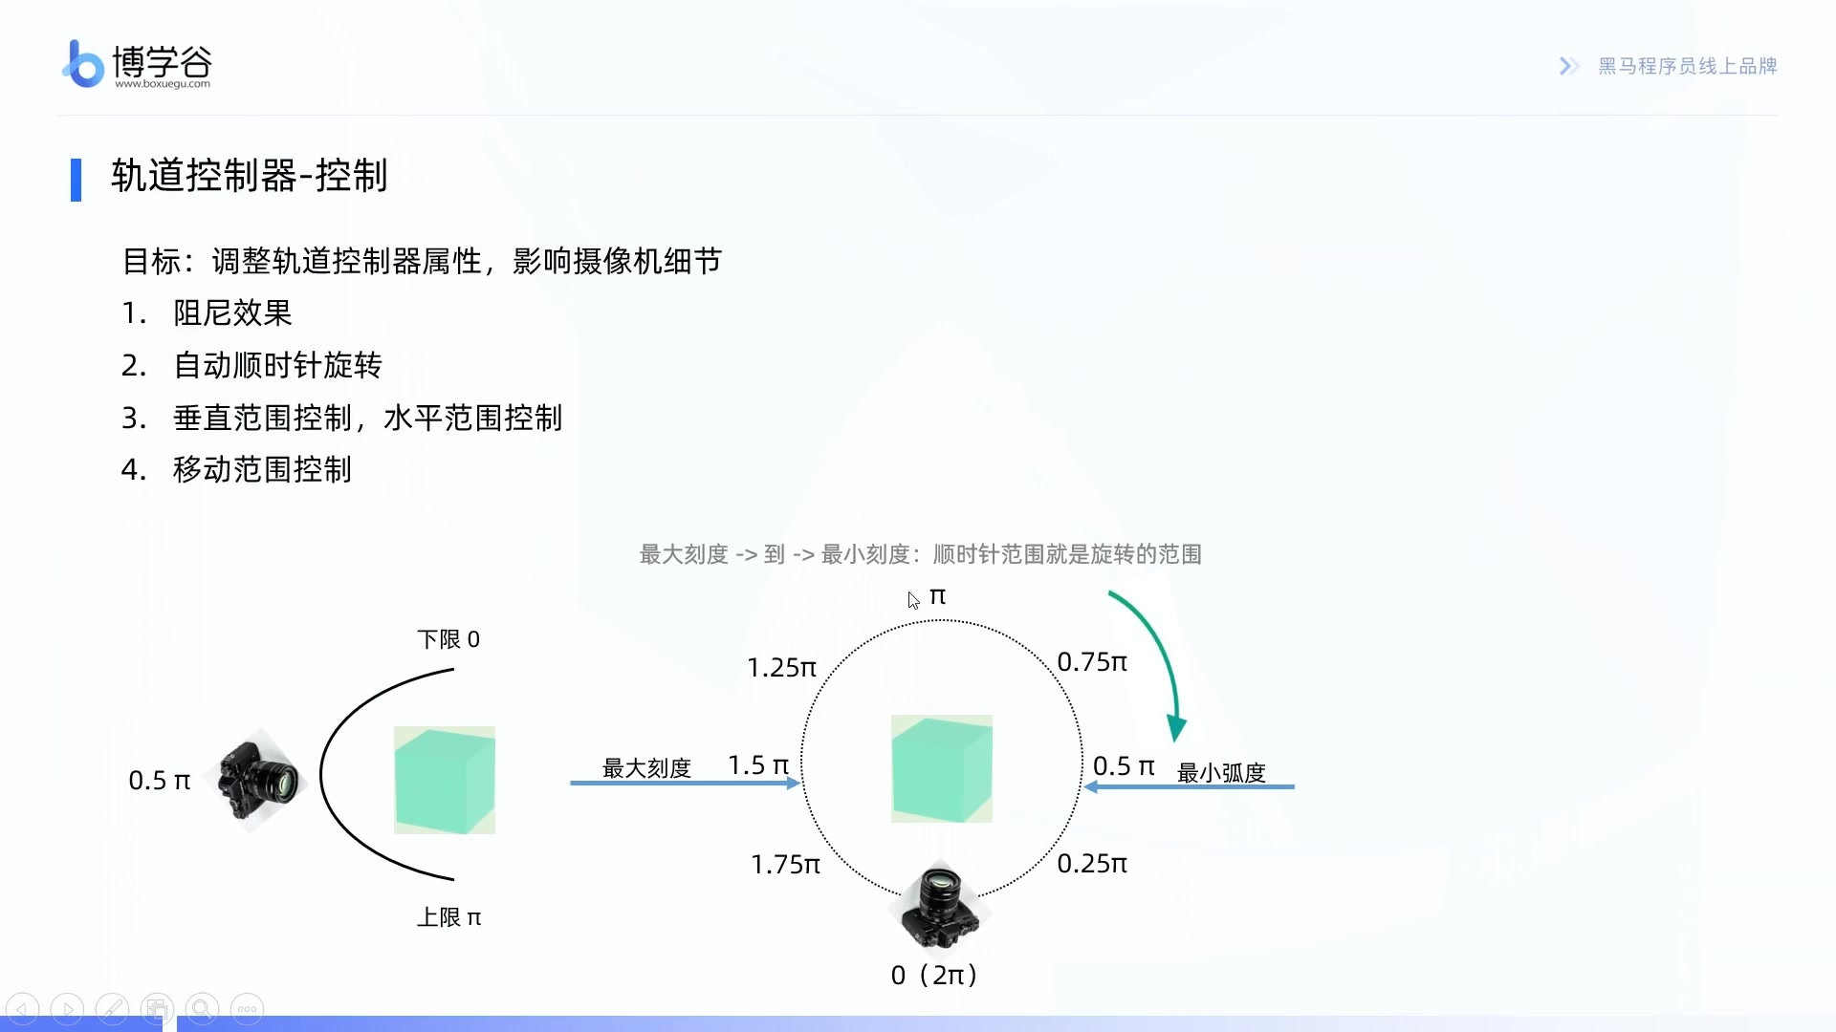
1-Three.js基础（一） ｜ 06.轨道控制器-控制_下 ｜ 第 2/4 页

Slide 50
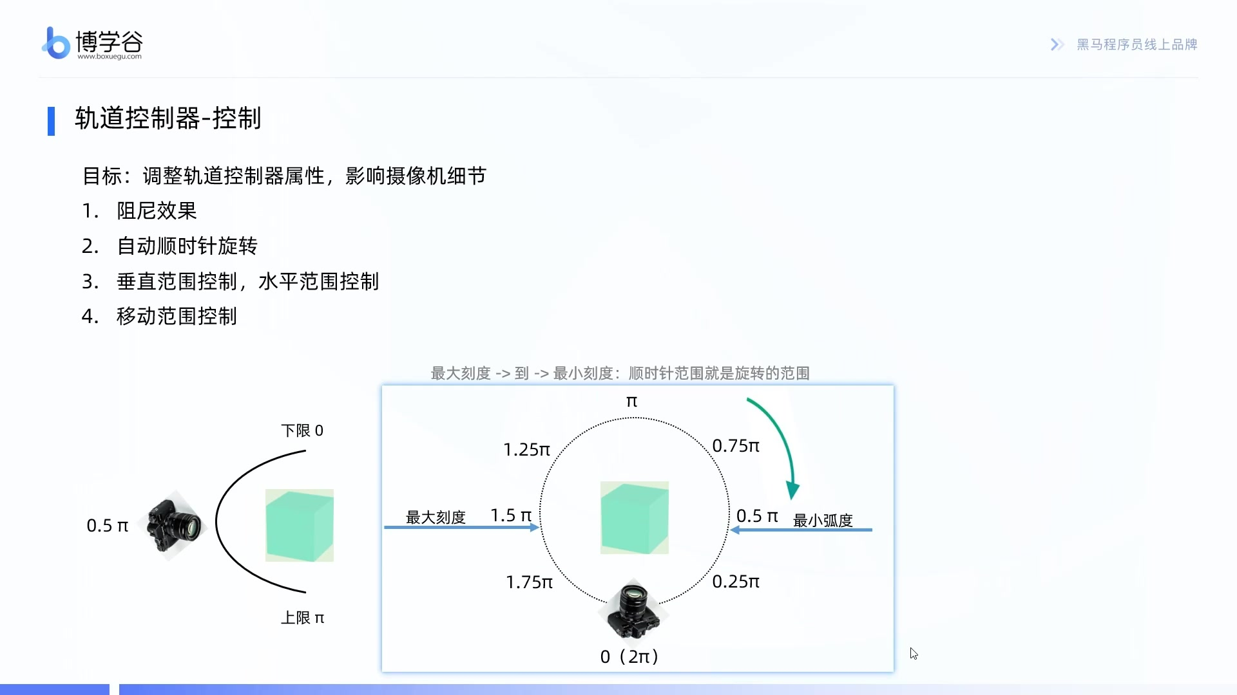
1-Three.js基础（一） ｜ 06.轨道控制器-控制_下 ｜ 第 3/4 页

Slide 51
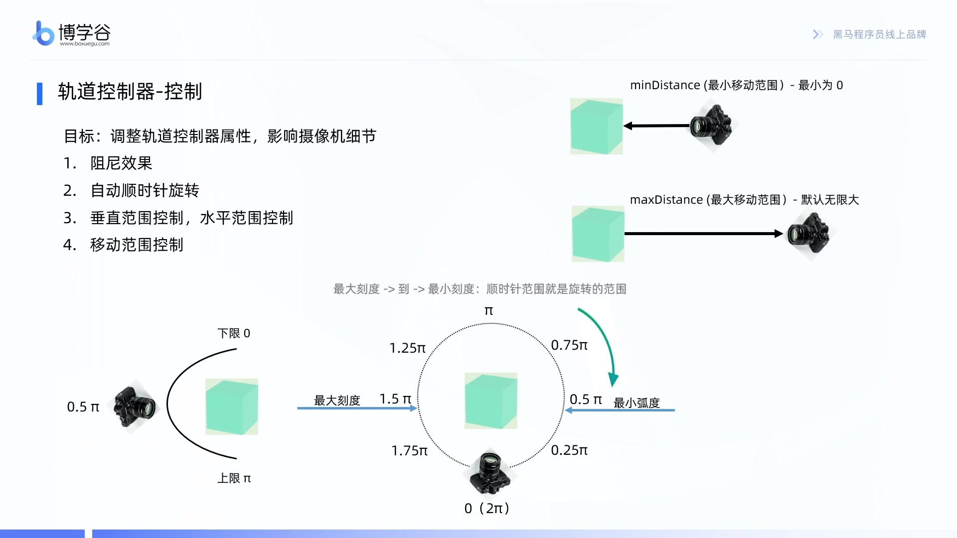
1-Three.js基础（一） ｜ 06.轨道控制器-控制_下 ｜ 第 4/4 页

Slide 52

1-Three.js基础（一） ｜ 07.优化-适配场景大小 ｜ 第 1/2 页

Slide 53
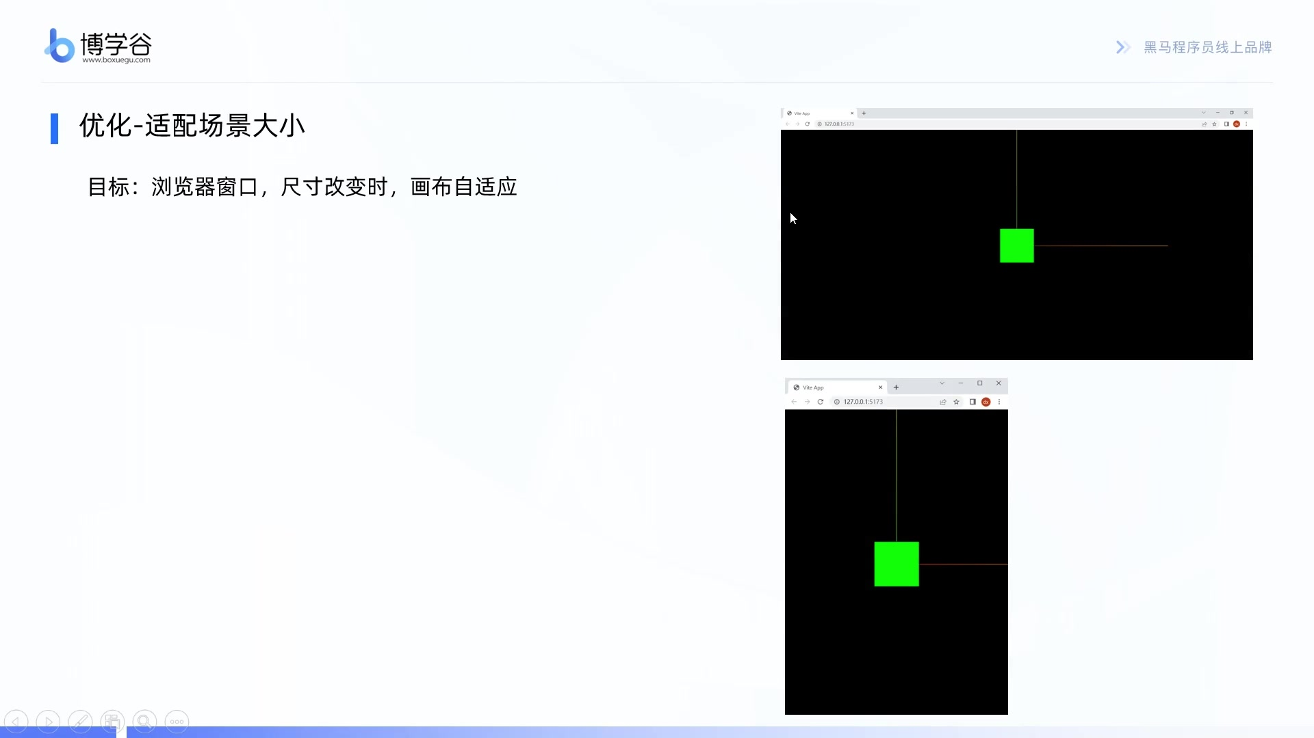
1-Three.js基础（一） ｜ 07.优化-适配场景大小 ｜ 第 2/2 页

Slide 54

1-Three.js基础（一） ｜ 08.three.js移动立方体 ｜ 第 1/3 页

Slide 55
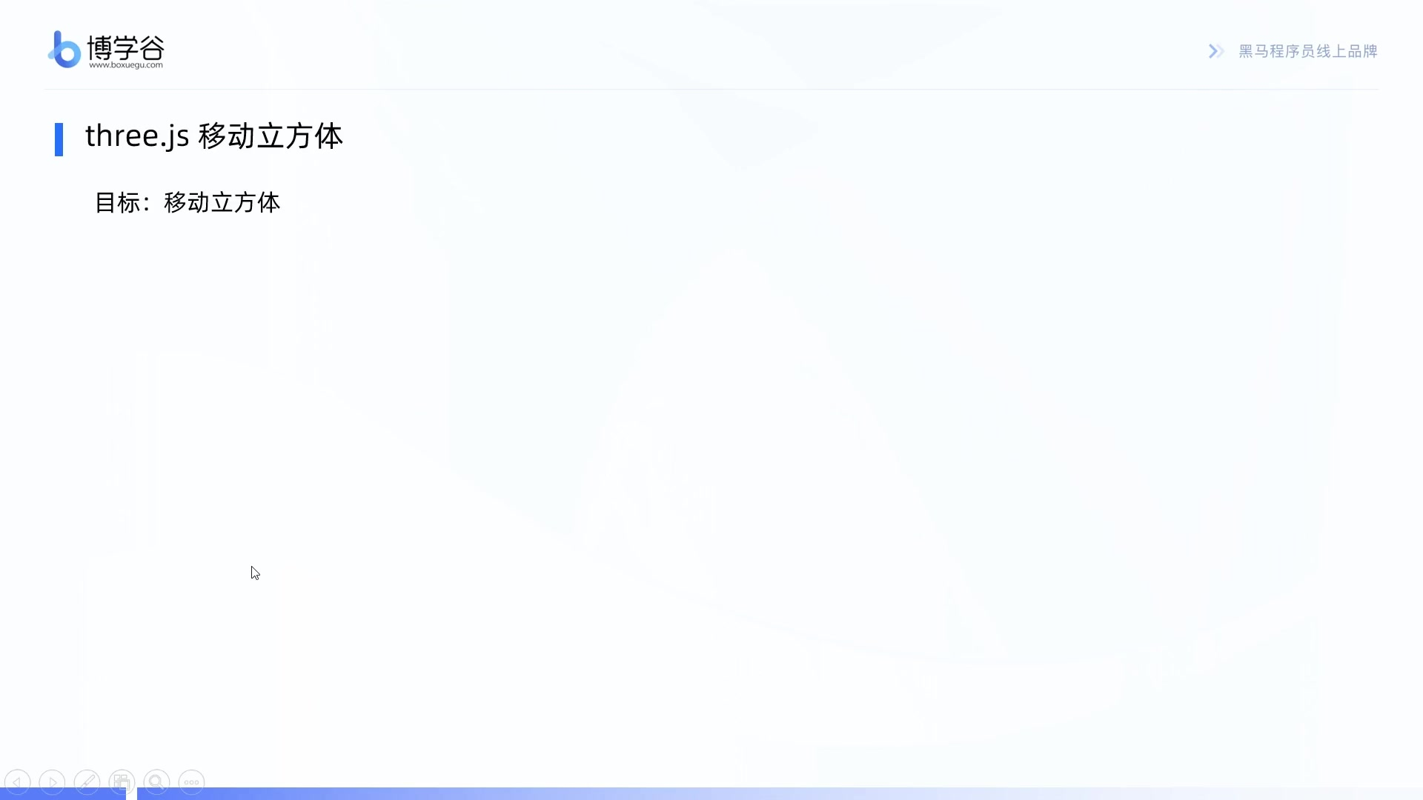
1-Three.js基础（一） ｜ 08.three.js移动立方体 ｜ 第 2/3 页

Slide 56
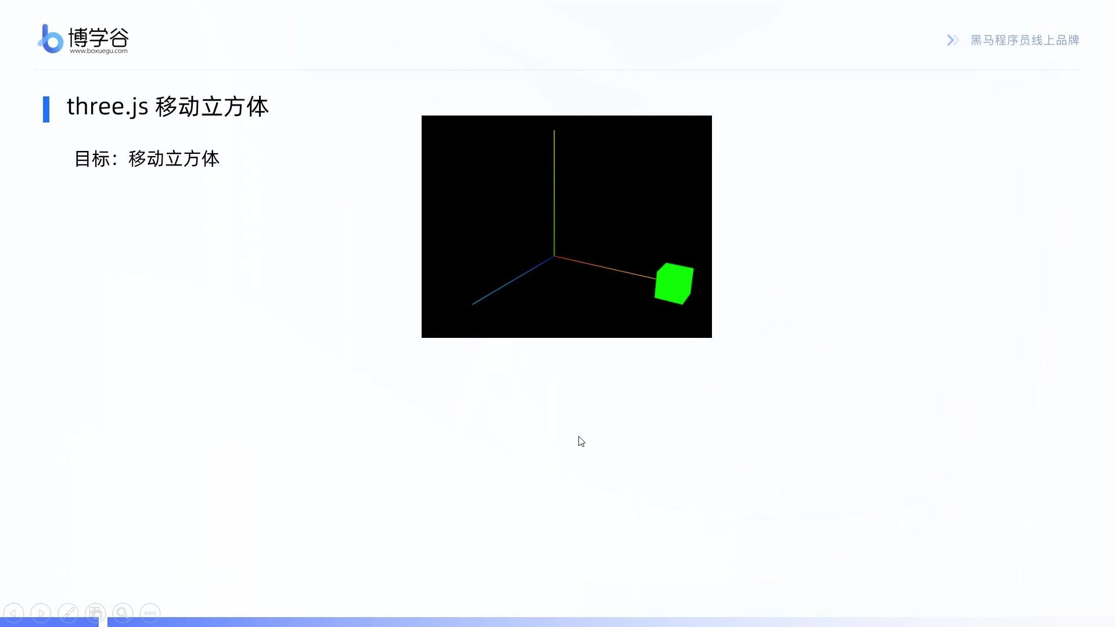
1-Three.js基础（一） ｜ 08.three.js移动立方体 ｜ 第 3/3 页

